Slide 1
产品研发部
分布式架构分享
Keep It Simple，Stupid！
1st
分享人：杨哲 日期：2023-6-4
Notes:
1. 开场白
2. Keep It Simple，Stupid！来自《Unix编程艺术》总结，被成为KISS原则
无论做什么事情，保持简单，是做技术架构一个非常好的提醒
本质是：奥卡姆剃刀原则，尽管其他更复杂的解决方案最终可能被证明是正确的，但在缺乏确定性的情况下，假设越少越好。例如：当你听到马蹄声时，去寻找马，而不是斑马
3. 结构复杂
假设组件故障率10%
三个组件故障率：（1-10%）* 3 = 72.9%
五个组件故障率：（1-10%）* 5 = 59%
组件越多，就越有可能其中某个组件出现故障
某个组件改动，会影响关联的所有组件
定位一个复杂系统中的问题总是比简单系统更加困难
4. 逻辑复杂
如果想降低结构复杂性，可以降低组件数量，将功能和逻辑聚在一个组件上，但是这带来了新问题:某个组件的逻辑太复杂，一样会带来各种问题
复杂的电路意味更强大的功能，而复杂的架构却有很多问题的根本原因在于电路一旦设计好后进入生产，就不会再变，复杂性只是在设计时带来影响.
而一个软件系统在投入使用后，后续有源源不断的需求要实现，因此要不断地修改系统，复杂性在整个系统生命周期中都有很大影响。
功能复杂的组件，另外一个典型特征就是采用了复杂的算法。复杂算法导致的问题主要是难以理解，进而导致难以实现、难以修改，并且出了问题难以快速解决。比如Zookeeper使用的ZAB比ETCD的Raft复杂（虽然都是Paxos算法的演变）

Slide 2
目录
CONTENTS
1
分享思路
2
演进式架构视角
《Building Evolutionary Architectures》
3
服务架构演进史
4
4
集成

Slide 3
1
分享思路

Slide 4
分享思路
不会按纯理论思路分享
架构起源
架构理论
架构流程
架构设计
架构模式
架构评估
企业信息化战略
企业信息化与电子商务
Notes:
不会根据理论讲：
架构起源：比如什么是软件危机，架构萌发的背景，需求不明确、缺乏理论、规模越来越大、复杂度越来越高
架构理论：比如什么是组成派、什么是决策派
架构流程：比如：RUP（统一软件开发过程）：商业建模、需求分析、质量分析、项目管理等等
架构设计：比如：4+1视图、顶层图、自顶向下、自底向上等等
架构模式：比如黑板模式、分层模式、闭环控制架构模式（工控常用的架构，比如空调，软件领域k8s也是类似的模式）
架构评估，比如：架构权衡分析法(ATAM)、软件架构分析法(SAAM)
这些大学科班，或者网上随便搜架构设计课件，或者通过软考教材之类的都可以看到。但距离实际有些远

Slide 5
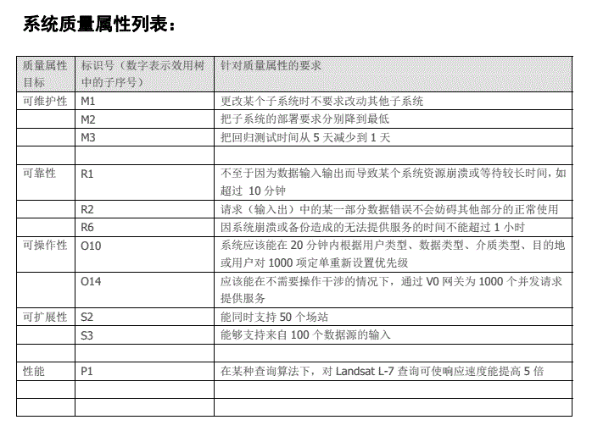
分享思路
学习理论，推荐考软考架构
建立架构的知识体系
快速理解新的技术
图片来自《ATAM架构评估方法详解》
Notes:
比如上图是ATAM定义的系统质量属性表。我们在做分布式架构设计里面常提到的“三高”（高并发、高性能、高可用），其实都可以找到对照。
比如ATAM定义了什么是权衡点、敏感点，帮助我们理解实现非功能需求
比如微服务中大名鼎鼎的康威定律，比如西方的谚语All Technical Decisions Are Political Decisions（所有技术上的决策实际都是政治上的决策，这里的“政治”泛指如何与其他人协作，属于社交活动甚至涉及利益分配，比如合并团队后，原有负责人如何安置？），其实也是考虑到架构的项目管理特征。架构设计落地过程会涉及组织机构的调整：康威定律
软考架构会站在更高的理论角度：
企业信息化战略与实施：系统规划-> 系统分析-> 系统设计->系统实施->系统验收
这里举例是为了让大家完成角色的转变，我们现在如果是架构师，就应该站在更高层次的角度思考问题
比如苹果公司战略是开发一个IMusic，那么在系统规划阶段，架构师根据企业战略划分出音乐APP子系统、音乐商店子系统、版权子系统等，然后根据系统架构协调资源，调整组织结构等等

Slide 6
分享思路
准备按理论结合业界实践分享
演进式架构视角
服务架构演进史
集成
如何建模服务
分解单块系统
事务
透明多级分流系统
分布式基石
部署
测试
监控
安全
康威定律
大型网站系统与Java中间件实践
https://github.com/SmiMi/learning-system-architecture/blob/main/架构分享/分享思路.xmind
Notes:
1. 整体大纲已经列好了，我这次准备了前三个，根据时间情况，半小时内，能讲多少讲多少。
整体分享内容很多，所以每个部分不会说的很细，但是尽量做到深入浅出
本次分享的架构，聚焦一线研发人员技术方案设计。一名架构师在架构设计时应该思考哪些问题，有哪些主流的解决方案和行业标准做法，各种方案的优缺点，不同解决方案会带来什么不同影响。把架构设计从抽象的理论，具体到实际的工作
2. 演进式架构视角是务虚的
分享一下业界对架构师和软件架构的认知，其实这个是一个很大的内容，这里只是稍微提一下。
以及服务架构的演进历史
3. 集成
涉及集成技术的原则、原理（同步与异步、编排与协同）、基于同步如何选择、RPC和REST的优缺点、基于异步的技术选择
4. 如何建模服务：
会说明为什么会选择微服务、如何通过DDD（领域驱动设计）确定服务的粒度
分解单块系统：
会说明为什么要分解、分解步骤、数据库如何分解、服务如何分解、单机事务如何分解为分布式事务、分解系统后报表如何处理等
5. 事务：
本地事务、全局事务、分布式事务、CAP和ACID、刚性事务柔性事务、TCC事务、SAGA事务，然后用一个实例来说明事务的区别
6. 透明多级分流系统：
客户端缓存、域名解析、传输链路、内容分发网络、负载均衡、服务端缓存
7. 分布式基石，
分布式理论：服务即状态机、Paxos、Gossip
服务：服务发现、网关路由、客户端负载均衡；
流量治理：服务容错、流量控制
8. 部署
CI/CD的概念和原则
自动化基础设施k8s：虚拟化容器、容器间网络、持久化存储、资源与调度
9. 测试
测试类型（测试象限）、
测试范围：单元测试、服务测试、端到端测试、非功能测试，各种测试的有缺点和优点，权衡各种测试的范围。
如何实现服务测试、脆弱的端到端测试、如何用消费者驱动的测试替代服务测试
部署后再测试：蓝绿部署/金丝雀发布，引出反脆弱组织，比如Netflix的故障机器人
10. 监控
监控的演变、监控的原则、
监控技术：时间日志、链路追踪、局和度量
11. 安全
架构安全：认证、授权、凭证、保密、传输、验证
可靠通信：零新人网络、服务安全
12. 康威定律
定义、松耦合组织和紧耦合组织、通过康威定律我们可以做什么、案例分析
期货：服务网格、大型分布式系统中间件

Slide 7
2
演进式架构的视角

Slide 8
演进式架构的视角
不准确的比较：建筑师（Architect）
—— Sam Newman ThoughtWorks内部系统架构师
Notes:
计算机和软件行业很年轻，才六七十年。“工程师”、“架构师”（architect，在英文里和建筑师是同一个单词）等头衔都是从其他行业借鉴过来的。
但是，同样的头衔在不同行业所需承担的职责是有很大差别的。简单来说就是：软件行业中的头衔普遍虚高，且对自己工作成果所需承担的责任都很小。例如，建筑师设计的房子倒塌的概率，要比架构师设计的软件崩溃的概率小得多。
另一方面，软件工程设计和建筑工程设计也确实有不同。例如桥梁，设计建好之后基本桥就不动了，而软件面向的是一直在变化的用户需求，架构要有比较好的可演进性。
用建筑师的视角做软件会导致一些很糟糕的实践。试图用大量的图表和文档创建出一个完美的方案，而忽略了软件基础性的未知因素
建筑设计师更多的会考虑物理定律和建材特性，而软件架构师容易飘飘然，与实现脱节，最后变成纸上谈兵，设计出灾难性的架构。

Slide 9
演进式架构的视角
可演进
做规划
考虑全局
由于软件需求变更速度、迭代速度比传统行业快得多，更应该着眼于可演进的架构
软件架构师的角色与游戏《模拟城市》（SimCity）里镇长（town planner）的角色 非常相似，做出每个决策时都需要考虑到未来，做允许变化的计划，避免做详尽的设计，只在有限的情况下参与到非常具体的细节实现
软件系统并不仅仅是给用户使用的，开发和运维工程师也要围绕它工作，因此系统设计的也要对开发和运维友好
Architects have a duty to ensure that a system is habitable for developers too.
设计一个让用户和开发者都喜欢的系统。
演化视角
Notes:
软考的架构会有开发环境相关的考点-SDE

Slide 10
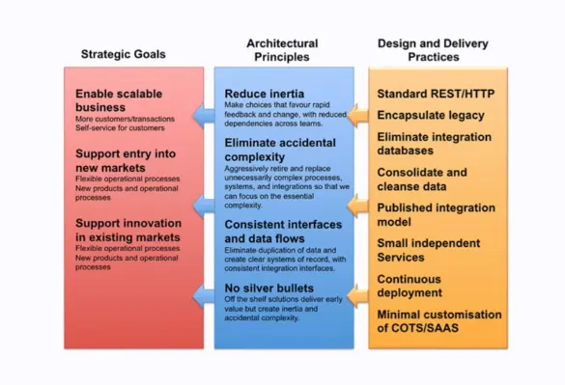
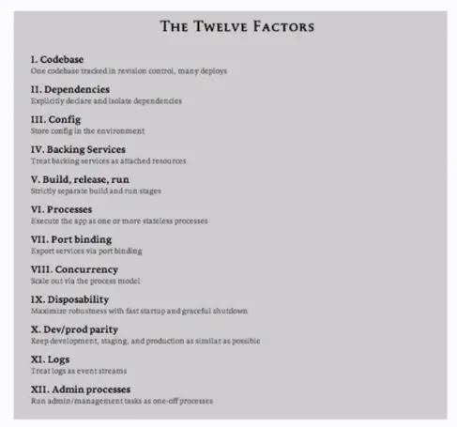
演进式架构的视角
架构设计的一个原则性方法：战略目标->原则->实践
Framing：Strategic Goals -> Principles -> Practices.
图片来源于：Building Microservices : Designing Fine-Grained Systems --Sam Newman / O'Reilly Media / 2014-12
图片来源于HeroKu 12factor
Notes:
1.战略目标
需要保证技术层面和组织的愿景方向一致
可能需要花费更多时间与非技术（业务）部门做沟通
2.原则
为了战略目标，应该制定一些原则，最好不要超过10条
原则并不是一成不变，应该契合当前目标。
比如战略目标是缩短新功能上线周期，那么原则是，交付团队应该对整个软件的生命周期有完全的控制权，这样交付软件就不受其他团队的影响
举例：Heroku的12Factors，一组帮助你在HeroKu上创建应用的设计原则
Heroku是一个免费的云平台，目前已经下线了
3.实践
实践能指导开发人员如何完成原则，实践是底层的，跟技术相关的，任何一个开发人员都可以理解，例如：代码规范，选择REST作为集成风格等
实践原则时应该考虑组织内的限制，例如：公司只支持CentOS
实践应该巩固原则，例如：原则是开发团队对软件全流程有控制权，那么实践就是服务应当部署导AWS不同账户中，与其他团队隔离
4. 将原则和实践相结合
关键是要有一些原则来指导系统的演化，同时要有一些细节来知道如何实现这些原则
大型组织中，不同团队的实践可能不同，但是需要映射到相同的原则，例如：.NET团队和Java团队有两套实践，但是原则相同

Slide 11
演进式架构的视角
架构师的其他实践
好服务的属性
如何设计好的系统
代码治理
如何处理技术债
例外管理
建设团队
集中治理和领导
Notes:
1. 标准（好服务应有的属性）
分布式系统监控需要集中式管理、
API 有多种可选的实现方式。从粗的维度包括 HTTP/REST、RPC 等等，细的维度还包括它们各自内部的各自标准。API尽量保持在两种以内
架构安全性。不能因为一个服务挂掉，导致整个系统崩溃。每个服务都应该在设计时就考虑到依赖的组件崩溃的情况。熔断（circut breaker）、快速失败（fast fail）、每个服务使用自己的连接池，线程池的连接数量、返回码应当遵守一定规则
2. 如何设计好的系统
架构师应该更多地关心服务间发生的事情，而不是服务内发生的事情，规范服务交互的技术。服务内部细节应该是团队内部自治（康威定律会提到）
每个服务可以灵活选择自己的技术栈，但如果综合起来技术栈太过分散庞杂，那成本也会非常高（比如招聘），并且规模很难做大。需要在技术栈选择的灵活性和整体开发运维成本之间取得一个平衡。举例，Netflix 大部分服务都是使用 Cassandra [kəˈsændrə]。
参与写代码的架构师（The coding architect） ：架构师花一部分时间参与到写代码，对项目的推进会比只是画图、开会、code review 要有效得多。
3. 代码治理
提供范例：范例应当来自真正运行的代码，如果有好的代码范例可以模仿，那么他们就不会错的很离谱
裁剪服务代码模板：可以将同样的东西统一化，可以库、代码模板或其他形式：
健康检查
HTTP Handler
输出监控信息的方式
熔断器/方式
容错处理
但注意不要喧宾夺主，过于庞大的模板和库也是一种灾难。
可以集成公共的库，实现服务的标准化（例如都集成Hystrix）
针对每个技术栈剪裁一个服务代码模板
可以把它当作一种在团队中巧妙的限制语言选择的方式
如果强制团队使用，确保其能简化开发人员工作，而不是使其复杂化
应当把服务代码手动复制到各个服务中，微服务可以适当违反DRY。如果简单的做成共享库，就会有过度耦合危险
4. 技术债（Technical Debt）
技术债不一定都是由拙劣的设计导致的：例如，如果后期的发展方向偏离了最初的设计目标，那部分（甚至大部分）系统也会成为技术债。
技术债也并不是一经发现就要投入精力消除：架构师应该从更高的层面审视这个问题，在”立即还债”和”继续忍耐”之间取得一个平衡。
维护一个技术债列表，定期 review，例如堡准的优化项
5. 例外管理
例如：根据原则和实践在大多数场景下使用MySql，如果数据快速增长的场景，可以使用Cassandra
组织高度自治可以使用轻量级的原则；开发人员自由度较小的组织，需要在做好例外管理；
架构师要在标准化和自治之间找到平衡点
如果公司对开发人员限制非常多，那么可能不适合微服务
6. 集中治理和领导
治理的定义：确保我们构建的系统符合技术愿景，在需要的时候还应该对愿景进行演化
治理的方式：小组活动，由架构师领导，每个人都参与且对治理负责。
架构师不认同小组的决定时，应当给予小组权力去做决定，否则小组毫无意义。类比教小孩骑自行车，应当让他们跌倒才能学的更快，但他们要驶入大马路时，要及时拉住他们
7. 建设团队
在单个服务得到锻炼之后，可以给他们更多的职责，但要防止一个人的负担过重

Slide 12
演进式架构的视角
总结
演进式架构师的核心职责：
技术愿景（Vision）：对系统有清晰的技术愿景，并且与团队充分沟通，系统满足客户和公司的需求
深入实际（Empathy，理解）：理解你的决定对客户和同事产生的影响
团结合作（Collaboration）：与同事紧密合作来定义、优化和执行技术愿景
拥抱变化（Adaptability，自适应性）：技术愿景能随着客户需求的变化而变化
服务自治（Autonomy，自治性）：在标准化和允许团队自治之间取得平衡
落地把控（Governance）：确保系统是按照技术愿景实现的
这是一个长期的寻求平衡的过程，需要经验的不断积累。
Notes:
、

Slide 13
3
服务架构演进史

Slide 14
服务架构演进史
原始分布式时代
UNIX 的分布式设计哲学
Simplicity of both the interface and the implementation are more important than any other attributes of the system — including correctness, consistency, and completeness
保持接口与实现的简单性，比系统的任何其他属性，包括准确性、一致性和完整性，都来得更加重要。
—— Richard P. Gabriel，The Rise of 'Worse is Better'，1991
Notes:
在 20 世纪 70 年代末期到 80 年代初，计算机科学刚经历了从以大型机为主向以微型机为主的蜕变。当时计算机硬件局促的运算处理能力，已直接妨碍到了在单台计算机上信息系统软件能够达到的最大规模。为突破硬件算力的限制，各个高校、研究机构、软硬件厂商开始分头探索，寻找使用多台计算机共同协作来支撑同一套软件系统运行的可行方案。这一阶段是对分布式架构最原始的探索。
研究过程的很多中间成果都对今天计算机科学的诸多领域产生了深远的影响：
譬如，惠普公司（及后来被惠普收购的 Apollo）提出的网络运算架构（Network Computing Architecture，NCA）是未来远程服务调用的雏形；
卡内基·梅隆大学提出的AFS 文件系统（Andrew File System）是日后分布式文件系统的最早实现（Andrew 意为纪念 Andrew Carnegie 和 Andrew Mellon）；
麻省理工学院提出的Kerberos 协议是服务认证和访问控制的基础性协议，是分布式服务安全性的重要支撑，目前仍被用于实现包括 Windows 和 MacOS 在内众多操作系统的登录、认证功能，等等
为了避免UNIX 系统的版本战争在分布式领域中重演，负责制定 UNIX 系统技术标准的“开放软件基金会”（Open Software Foundation，OSF，也即后来的“国际开放标准组织”）邀请了当时业界主流的计算机厂商一起参与，共同制订了名为“分布式运算环境”（Distributed Computing Environment，DCE）的分布式技术体系。DCE 包含一套相对完整的分布式服务组件规范与参考实现，譬如源自 NCA 的远程服务调用规范（Remote Procedure Call，RPC），当时被称为DCE/RPC，它与后来 Sun 公司向互联网工程任务组（Internet Engineering Task Force，IETF）提交的基于通用 TCP/IP 协议的远程服务标准ONC RPC被认为是现代 RPC 的共同鼻祖；源自 AFS 的分布式文件系统（Distributed File System，DFS）规范，当时被称为DCE/DFS；源自 Kerberos 的服务认证规范；还有时间服务、命名与目录服务，就连现在程序中很常用的通用唯一识别符 UUID 也是在 DCE 中发明出来的。

Slide 15
服务架构演进史
原始分布式时代
原始分布式时代的教训
Just because something can be distributed doesn’t mean it should be distributed. Trying to make a distributed call act like a local call always ends in tears
某个功能能够进行分布式，并不意味着它就应该进行分布式，强行追求透明的分布式操作，只会自寻苦果
—— Kyle Brown，IBM Fellow，Beyond Buzzwords: A Brief History of Microservices Patterns，2016
Notes:
“调用远程方法”与“调用本地方法”尽管只是两字之差，但若要同时兼顾简单、透明、性能、正确、鲁棒、一致等特点的话，两者的复杂度就完全不可同日而语了。
面对重重困难与压力，DCE 不仅从零开始、从无到有地回答了其中大部分问题，构建出大量的分布式基础组件与协议，而且真的尽力做到了相对“透明”。但从结果来看，历史局限决定了它不可能一蹴而就地解决分布式的难题。
到了三十多年以后的将来（即 2016 年服务网格重新提出透明通信的时候），随着分布式架构的逐渐成熟完善，取代单体成为大型软件的主流架构风格以后，这个美好的愿景终将还是会重新被开发者拾起。

Slide 16
服务架构演进史
单体系统时代
Monolithic Application
Monolith means composed all in one piece. The Monolithic application describes a single-tiered software application in which different components combined into a single program from a single platform.
单体意味着自包含。单体应用描述了一种由同一技术平台的不同组件构成的单层软件。
—— Monolithic Application，Wikipedia
Notes:
单体架构是今天绝大多数软件开发者都学习、实践过的一种软件架构，许多介绍微服务的书籍和技术资料中也常把这种架构风格的应用称作“巨石系统”（Monolithic [mɑːnəˈlɪθɪk] Application）
“单体”这个名称，是在微服务开始流行之后才“事后追认”所形成的概念。
我们有必要先厘清一个概念误区，许多微服务的资料里，单体系统往往是以“反派角色”的身份登场的，譬如著名的微服务入门书《微服务架构设计模式》，第一章的名字就是“逃离单体的地狱”。这些材料所讲的单体系统，其实都是有一个没有明说的隐含定语：“大型的单体系统”。对于小型系统——即由单台机器就足以支撑其良好运行的系统，单体不仅易于开发、易于测试、易于部署，也是运行效率最高的一种架构风格，完全不应该被贴上“反派角色”的标签
单体系统的不足，必须基于软件的性能需求超过了单机，软件的开发人员规模明显超过了“2 Pizza Team”范畴的前提下才有讨论的价值。

Slide 17
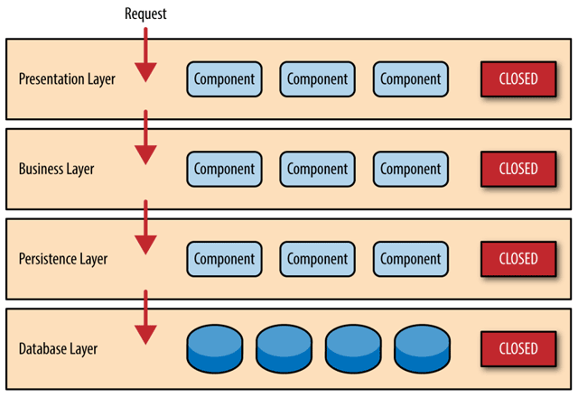
服务架构演进史
单体系统时代
实际生产环境里没有哪个大型的现代信息系统是完全不分层的
从这点看，单体系统：
可拆分
可横向扩展
用以开发、部署、测试
但在大型系统中的缺点：
无法选择异构技术
隔离能力的缺失，无法阻断错误传播
程序需要修改的时候，其部署的成本、技术升级的迁移成本都会变得更为昂贵
图片来自 O'Reilly 的开放文档《Software Architecture Patterns》
Notes:
这种架构风格潜在的观念是希望系统的每一个部件，每一处代码都尽量可靠，靠不出或少出缺陷来构建可靠系统。然而战术层面再优秀，也很难弥补战略层面的不足，单体靠高质量来保证高可靠性的思路，在小规模软件上还能运作良好，但系统规模越大，交付一个可靠的单体系统就变得越来越具有挑战性

Slide 18

服务架构演进史
服务拆分方法的探索：
烟囱式架构
Information Silo Architecture
微内核架构
Microkernel Architecture
事件驱动架构
Event-Driven Architecture
SOA时代
Notes:
在新旧世纪之交，人们曾经探索过几种服务拆分方法，将一个大的单体系统拆分为若干个更小的、不运行在同一个进程的独立服务，这些服务拆分方法后来导致了面向服务架构（Service-Oriented Architecture）的一段兴盛期，我们称其为“SOA 时代”。
为了对大型的单体系统进行拆分，让每一个子系统都能独立地部署、运行、更新，开发者们曾经尝试过多种方案，这里列举以下三种较有代表性的架构模式
烟囱式架构（Information Silo Architecture）：信息烟囱又名信息孤岛（Information Island），使用这种架构的系统也被称为孤岛式信息系统或者烟囱式信息系统。它指的是一种完全不与其他相关信息系统进行互操作或者协调工作的设计模式。这样的系统其实并没有什么“架构设计”可言。接着上一节中企业与部门的例子来说，如果两个部门真的完全不会发生任何交互，就并没有什么理由强迫它们必须在一栋楼里办公；两个不发生交互的信息系统，让它们使用独立的数据库和服务器即可实现拆分，而唯一的问题，也是致命的问题是，企业中真的存在完全不发生交互的部门吗？对于两个信息系统来说，哪怕真的毫无业务往来关系，但系统的人员、组织、权限等主数据，会是完全独立、没有任何重叠的吗？这样“独立拆分”“老死不相往来”的系统，显然不可能是企业所希望见到的。
微内核架构（Microkernel Architecture）看下一张PPT
事件驱动架构（Event-Driven Architecture）看下下张PPT

Slide 19
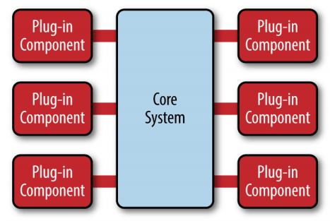
服务架构演进史
SOA时代
微内核架构（Microkernel Architecture）
也被称为插件式架构（Plug-in Architecture）。将共享组织、权限等主数据、公共服务、资源形成为一个被所有业务系统共同依赖的核心（Kernel，也称为 Core System），业务系统以插件模块（Plug-in Modules）的形式存在
图片来自 O'Reilly 的开放文档《Software Architecture Patterns》
Notes:
这种模式很适合桌面应用程序，也经常在 Web 应用程序中使用。任何计算机系统都是由各种软件互相配合工作来实现具体功能的，本节列举的不同架构实现的软件，都可视作整个系统的某种插件。对于平台型应用来说，如果我们希望将新特性或者新功能及时加入系统，微内核架构会是一种不错的方案。微内核架构也可以嵌入到其他的架构模式之中，通过插件的方式来提供新功能的定制开发能力，如果你准备实现一个能够支持二次开发的软件系统，微内核也会是一种良好的选择。
不过，微内核架构也有它的局限和使用前提，它假设系统中各个插件模块之间是互不认识，不可预知系统将安装哪些模块，因此这些插件可以访问内核中一些公共的资源，但不会直接交互。可是，无论是企业信息系统还是互联网应用，这一前提假设在许多场景中都并不成立，我们必须找到办法，既能拆分出独立的系统，也能让拆分后的子系统之间顺畅地互相调用通信。

Slide 20
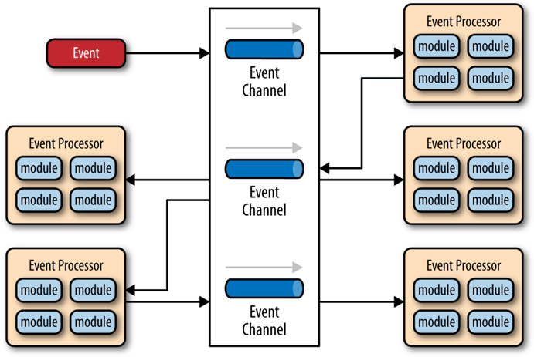
服务架构演进史
SOA时代
事件驱动架构（Event-Driven Architecture）
在子系统之间建立一套事件队列管道（Event Queues），来自系统外部的消息将以事件的形式发送至管道中，各个子系统从管道里获取自己感兴趣、能够处理的事件消息，也可以为事件新增或者修改其中的附加信息，甚至可以自己发布一些新的事件到管道队列中去，如此，每一个消息的处理者都是独立的，高度解耦的，但又能与其他处理者（如果存在该消息处理者的话）通过事件管道进行互动
图片来自 O'Reilly 的开放文档《Software Architecture Patterns》
Notes:
当系统演化至事件驱动架构时，原始分布式时代结尾中提到的第二条通往更大规模软件的路径，即仍在并行发展的远程服务调用也迎来了 SOAP 协议的诞生（详见远程服务调用一文），此时“面向服务的架构”（Service Oriented Architecture，SOA）已经有了它登上软件架构舞台所需要的全部前置条件。

Slide 21
服务架构演进史
SOA时代
SOA 架构（Service-Oriented Architecture）
面向服务的架构是一次具体地、系统性地成功解决分布式服务主要问题的架构模式。
软件架构来到 SOA 时代，许多概念、思想都已经能在今天微服务中找到对应的身影了，譬如服务之间的松散耦合、注册、发现、治理，隔离、编排，等等。这些在今天微服务中耳熟能详的名词概念，大多数也是在分布式服务刚被提出时就已经可以预见的困难点。SOA 针对这些问题，甚至是针对“软件开发”这件事情本身，都进行了更加系统性、更加具体的探索。
Notes:
SOA 的概念最早由 Gartner 公司在 1994 年提出，当时的 SOA 还不具备发展的条件，直至 2006 年情况才有所变化，由 IBM、Oracle、SAP 等公司共同成立了 OSOA 联盟（Open Service Oriented Architecture），用于联合制定和推进 SOA 相关行业标准。2007 年，在结构化资讯标准促进组织（Organization for the Advancement of Structured Information Standards，OASIS）的倡议与支持下，OSOA 由一个软件厂商组成的松散联盟，转变为一个制定行业标准的国际组织，联合 OASIS 共同新成立了的Open CSA组织（Open Composite Services Architecture），这便是 SOA 的官方管理机构。
更具体”体现在尽管 SOA 本身还是属抽象概念，而不是特指某一种具体的技术，但它比单体架构和前面所列举的三种架构模式的操作性要更强，已经不能简单视其为一种架构风格，而是可以称为一套软件设计的基础平台了。它拥有领导制定技术标准的组织 Open CSA；有清晰软件设计的指导原则，譬如服务的封装性、自治、松耦合、可重用、可组合、无状态，等等；明确了采用 SOAP 作为远程调用的协议，依靠 SOAP 协议族（WSDL、UDDI 和一大票 WS-*协议）来完成服务的发布、发现和治理；利用一个被称为企业服务总线（Enterprise Service Bus，ESB）的消息管道来实现各个子系统之间的通信交互，令各服务间在 ESB 调度下无须相互依赖却能相互通信，既带来了服务松耦合的好处，也为以后可以进一步实施业务流程编排（Business Process Management，BPM）提供了基础；使用服务数据对象（Service Data Object，SDO）来访问和表示数据，使用服务组件架构（Service Component Architecture，SCA）来定义服务封装的形式和服务运行的容器，等等。在这一整套成体系可以互相精密协作的技术组件支持下，若仅从技术可行性这一个角度来评判的话，SOA 可以算是成功地解决了分布式环境下出现的主要技术问题。
“更系统”指的是 SOA 的宏大理想，它的终极目标是希望总结出一套自上而下的软件研发方法论，希望做到企业只需要跟着 SOA 的思路，就能够一揽子解决掉软件开发过程中的全部问题，譬如该如何挖掘需求、如何将需求分解为业务能力、如何编排已有服务、如何开发测试部署新的功能，等等。这里面技术问题确实是重点和难点，但也仅仅是其中的一个方面，SOA 不仅关注技术，还关注研发过程中涉及到的需求、管理、流程和组织。如果这个目标真的能够达成，软件开发就有可能从此迈进工业化大生产的阶段，试想如果有一天写出符合客户需求的软件会像写八股文一样有迹可循、有法可依，那对软件开发者来说也许是无趣的，但整个社会实施信息化的效率肯定会有大幅的提升。
SOA 在 21 世纪最初的十年里曾经盛行一时，有 IBM 等一众行业巨头厂商为其呐喊冲锋，吸引了不少软件开发商、尤其是企业级软件的开发商的跟随，最终却还是偃旗息鼓，沉寂了下去。在稍后的远程服务调用一节，笔者会提到 SOAP 协议被逐渐边缘化的本质原因：过于严格的规范定义带来过度的复杂性。而构建在 SOAP 基础之上的 ESB、BPM、SCA、SDO 等诸多上层建筑，进一步加剧了这种复杂性。开发信息系统毕竟不是作八股文章，过于精密的流程和理论也需要懂得复杂概念的专业人员才能够驾驭。SOA 诞生的那一天起，就已经注定了它只能是少数系统阳春白雪式的精致奢侈品，它可以实现多个异构大型系统之间的复杂集成交互，却很难作为一种具有广泛普适性的软件架构风格来推广。SOA 最终没有获得成功的致命伤与当年的EJB如出一辙，尽管有 Sun Microsystems 和 IBM 等一众巨头在背后力挺，EJB 仍然败于以 Spring、Hibernate 为代表的“草根框架”，可见一旦脱离人民群众，终究会淹没在群众的海洋之中，连信息技术也不曾例外过。

Slide 22
服务架构演进史
微服务时代
微服务架构（Microservices）
微服务是一种通过多个小型服务组合来构建单个应用的架构风格，这些服务围绕业务能力而非特定的技术标准来构建。各个服务可以采用不同的编程语言，不同的数据存储技术，运行在不同的进程之中。服务采取轻量级的通信机制和自动化的部署机制实现通信与运维。
What is microservices
Microservices is a software development technique — a variant of the service-oriented architecture （SOA） structural style.
微服务是一种软件开发技术，是一种 SOA 的变体形式。
—— Wikipedia，Microservices
Notes:
微服务的概念提出后，在将近十年的时间里面，并没有受到太多的追捧。如果只是对现有 SOA 架构的修修补补，确实难以唤起广大技术人员的更多激情。不过，在这十年时间里，微服务本身也在思考蜕变。2012 年，在波兰克拉科夫举行的“33rd Degree Conference”大会上，Thoughtworks 首席咨询师 James Lewis 做了题为《Microservices - Java, the Unix Way》的主题演讲，其中提到了单一服务职责、康威定律、自动扩展、领域驱动设计等原则，却只字未提 SOA，反而号召应该重拾 Unix 的设计哲学（As Well Behaved Unix Services），这点仿佛与笔者在前一节所说的“初心与自省”遥相呼应。微服务已经迫不及待地要脱离 SOA 的附庸，成为一种独立的架构风格，也许，未来还将会是 SOA 的革命者。
微服务真正的崛起是在 2014 年，相信阅读此文的大多数读者，也是从 Martin Fowler 与 James Lewis 合写的文章《Microservices: A Definition of This New Architectural Term》中首次了解到微服务的。这并不是指各位一定读过这篇文章，应该准确地说——今天大家所了解的“微服务”是这篇文章中定义的“微服务”。在此文中，首先给出了现代微服务的概念：“微服务是一种通过多个小型服务组合来构建单个应用的架构风格，这些服务围绕业务能力而非特定的技术标准来构建。各个服务可以采用不同的编程语言，不同的数据存储技术，运行在不同的进程之中。服务采取轻量级的通信机制和自动化的部署机制实现通信与运维。”此外，文中列举了微服务的九个核心的业务与技术特征。

Slide 23
服务架构演进史
微服务时代
微服务的九个核心的业务与技术特征：
围绕业务能力构建（Organized around Business Capability）
分散治理（Decentralized Governance）
通过服务来实现独立自治的组件（Componentization via Services）
产品化思维（Products not Projects）
数据去中心化（Decentralized Data Management）
强终端弱管道（Smart Endpoint and Dumb Pipe）
容错性设计（Design for Failure）
演进式设计（Evolutionary Design）
基础设施自动化（Infrastructure Automation）
—— Martin Fowler / James Lewis，Microservices
Notes:
1.围绕业务能力构建（Organized around Business Capability）。这里再次强调了康威定律的重要性，有怎样结构、规模、能力的团队，就会产生出对应结构、规模、能力的产品。这个结论不是某个团队、某个公司遇到的巧合，而是必然的演化结果。如果本应该归属同一个产品内的功能被划分在不同团队中，必然会产生大量的跨团队沟通协作，跨越团队边界无论在管理、沟通、工作安排上都有更高昂的成本，高效的团队自然会针对其进行改进，当团队、产品磨合调节稳定之后，团队与产品就会拥有一致的结构。
2.分散治理（Decentralized Governance）。这是要表达“谁家孩子谁来管”的意思，服务对应的开发团队有直接对服务运行质量负责的责任，也应该有着不受外界干预地掌控服务各个方面的权力，譬如选择与其他服务异构的技术来实现自己的服务。这一点在真正实践时多少存有宽松的处理余地，大多数公司都不会在某一个服务使用 Java，另一个用 Python，下一个用 Golang，而是通常会有统一的主流语言，乃至统一的技术栈或专有的技术平台。微服务不提倡也并不反对这种“统一”，只要负责提供和维护基础技术栈的团队，有被各方依赖的觉悟，要有“经常被凌晨 3 点的闹钟吵醒”的心理准备就好。微服务更加强调的是确实有必要技术异构时，应能够有选择“不统一”的权利，譬如不应该强迫 Node.js 去开发报表页面，要做人工智能训练模型时，应该可以选择 Python，等等。
3.通过服务来实现独立自治的组件（Componentization via Services）。之所以强调通过“服务”（Service）而不是“类库”（Library）来构建组件，是因为类库在编译期静态链接到程序中，通过本地调用来提供功能，而服务是进程外组件，通过远程调用来提供功能。前面的文章里我们已经分析过，尽管远程服务有更高昂的调用成本，但这是为组件带来隔离与自治能力的必要代价。
产品化思维（Products not Projects）。避免把软件研发视作要去完成某种功能，而是视作一种持续改进、提升的过程。譬如，不应该把运维只看作运维团队的事，把开发只看作开发团队的事，团队应该为软件产品的整个生命周期负责，开发者不仅应该知道软件如何开发，还应该知道它如何运作，用户如何反馈，乃至售后支持工作是怎样进行的。注意，这里服务的用户不一定是最终用户，也可能是消费这个服务的另外一个服务。以前在单体架构下，程序的规模决定了无法让全部人员都关注完整的产品，组织中会有开发、运维、支持等细致的分工的成员，各人只关注于自己的一块工作，但在微服务下，要求开发团队中每个人都具有产品化思维，关心整个产品的全部方面是具有可行性的。
4.数据去中心化（Decentralized Data Management）。微服务明确地提倡数据应该按领域分散管理、更新、维护、存储，在单体服务中，一个系统的各个功能模块通常会使用同一个数据库，诚然中心化的存储天生就更容易避免一致性问题，但是，同一个数据实体在不同服务的视角里，它的抽象形态往往也是不同的。譬如，Bookstore 应用中的书本，在销售领域中关注的是价格，在仓储领域中关注的库存数量，在商品展示领域中关注的是书籍的介绍信息，如果作为中心化的存储，所有领域都必须修改和映射到同一个实体之中，这便使得不同的服务很可能会互相产生影响而丧失掉独立性。尽管在分布式中要处理好一致性的问题也相当困难，很多时候都没法使用传统的事务处理来保证，但是两害相权取其轻，有一些必要的代价仍是值得付出的。
5.强终端弱管道（Smart Endpoint and Dumb Pipe）。弱管道（Dumb Pipe）几乎算是直接指名道姓地反对 SOAP 和 ESB 的那一堆复杂的通信机制。ESB 可以处理消息的编码加工、业务规则转换等；BPM 可以集中编排企业业务服务；SOAP 有几十个 WS-*协议族在处理事务、一致性、认证授权等一系列工作，这些构筑在通信管道上的功能也许对某个系统中的某一部分服务是有必要的，但对于另外更多的服务则是强加进来的负担。如果服务需要上面的额外通信能力，就应该在服务自己的 Endpoint 上解决，而不是在通信管道上一揽子处理。微服务提倡类似于经典 UNIX 过滤器那样简单直接的通信方式，RESTful 风格的通信在微服务中会是更加合适的选择。
6.容错性设计（Design for Failure）。不再虚幻地追求服务永远稳定，而是接受服务总会出错的现实，要求在微服务的设计中，有自动的机制对其依赖的服务能够进行快速故障检测，在持续出错的时候进行隔离，在服务恢复的时候重新联通。所以“断路器”这类设施，对实际生产环境的微服务来说并不是可选的外围组件，而是一个必须的支撑点，如果没有容错性的设计，系统很容易就会被因为一两个服务的崩溃所带来的雪崩效应淹没。可靠系统完全可能由会出错的服务组成，这是微服务最大的价值所在，也是这部开源文档标题“凤凰架构”的含义。
7.演进式设计（Evolutionary Design）。容错性设计承认服务会出错，演进式设计则是承认服务会被报废淘汰。一个设计良好的服务，应该是能够报废的，而不是期望得到长存永生。假如系统中出现不可更改、无可替代的服务，这并不能说明这个服务是多么的优秀、多么的重要，反而是一种系统设计上脆弱的表现，微服务所追求的独立、自治，也是反对这种脆弱性的表现。
基础设施自动化（Infrastructure Automation）。基础设施自动化，如 CI/CD 的长足发展，显著减少了构建、发布、运维工作的复杂性。由于微服务下运维的对象比起单体架构要有数量级的增长，使用微服务的团队更加依赖于基础设施的自动化，人工是很难支撑成百上千乃至成千上万级别的服务的。
从以上微服务的定义和特征中，你应该可以明显地感觉到微服务追求的是更加自由的架构风格，摒弃了几乎所有 SOA 里可以抛弃的约束和规定，提倡以“实践标准”代替“规范标准”。可是，如果没有了统一的规范和约束，以前 SOA 所解决的那些分布式服务的问题，不也就一下子都重新出现了吗？的确如此，服务的注册发现、跟踪治理、负载均衡、故障隔离、认证授权、伸缩扩展、传输通信、事务处理，等等，这些问题，在微服务中不再会有统一的解决方案，即使只讨论 Java 范围内会使用到的微服务，光一个服务间远程调用问题，可以列入解决方案的候选清单的就有：RMI（Sun/Oracle）、Thrift（Facebook）、Dubbo（阿里巴巴）、gRPC（Google）、Motan2（新浪）、Finagle（Twitter）、brpc（百度）、Arvo（Hadoop）、JSON-RPC、REST，等等；光一个服务发现问题，可以选择的就有：Eureka（Netflix）、Consul（HashiCorp）、Nacos（阿里巴巴）、ZooKeeper（Apache）、Etcd（CoreOS）、CoreDNS（CNCF），等等。其他领域的情况也是与此类似，总之，完全是八仙过海，各显神通的局面。
微服务所带来的自由是一把双刃开锋的宝剑，当软件架构者拿起这把宝剑，一刃指向 SOA 定下的复杂技术标准，将选择的权力夺回的同一时刻，另外一刃也正朝向着自己映出冷冷的寒光。微服务时代中，软件研发本身的复杂度应该说是有所降低。一个简单服务，并不见得就会同时面临分布式中所有的问题，也就没有必要背上 SOA 那百宝袋般沉重的技术包袱。需要解决什么问题，就引入什么工具；团队熟悉什么技术，就使用什么框架。此外，像 Spring Cloud 这样的胶水式的全家桶工具集，通过一致的接口、声明和配置，进一步屏蔽了源自于具体工具、框架的复杂性，降低了在不同工具、框架之间切换的成本，所以，作为一个普通的服务开发者，作为一个“螺丝钉”式的程序员，微服务架构是友善的。可是，微服务对架构者是满满的恶意，对架构能力要求已提升到史无前例的程度，笔者在这部文档的多处反复强调过，技术架构者的第一职责就是做决策权衡，有利有弊才需要决策，有取有舍才需要权衡，如果架构者本身的知识面不足以覆盖所需要决策的内容，不清楚其中利弊，恐怕也就无可避免地陷入选择困难症的困境之中。
微服务时代充满着自由的气息，微服务时代充斥着迷茫的选择。软件架构不会止步于自由，微服务仍不是架构探索终点，如果有下一个时代，笔者希望是信息系统能同时拥有微服务的自由权利，围绕业务能力构建自己的服务而不受技术规范管束，但同时又不必以承担自行解决分布式的问题的责任为代价。管他什么利弊权衡！小孩子才做选择题，成年人全部都要！

Slide 24
服务架构演进史
后微服务时代-云原生时代（Cloud Native）
后微服务时代（Cloud Native）
从软件层面独力应对微服务架构问题，发展到软、硬一体，合力应对架构问题的时代，此即为“后微服务时代”。
Notes:
之前提到的分布式架构中出现的问题，如注册发现、跟踪治理、负载均衡、传输通信等，其实在 SOA 时代甚至可以说从原始分布式时代起就已经存在了，只要是分布式架构的系统，就无法完全避免，但我们不妨换个思路来想一下，这些问题一定要由软件系统自己来解决吗？
如果不局限于采用软件的方式，这些问题几乎都有对应的硬件解决方案。譬如，某个系统需要伸缩扩容，通常会购买新的服务器，部署若干副本实例来分担压力；如果某个系统需要解决负载均衡问题，通常会布置负载均衡器，选择恰当的均衡算法来分流；如果需要解决传输安全问题，通常会布置 TLS 传输链路，配置好 CA 证书以保证通信不被窃听篡改；如果需要解决服务发现问题，通常会设置 DNS 服务器，让服务访问依赖稳定的记录名而不是易变的 IP 地址，等等。经过计算机科学多年的发展，这些问题大多有了专职化的基础设施去解决，而之所以微服务时代，人们选择在软件的代码层面而不是硬件的基础设施层面去解决这些分布式问题，很大程度上是因为由硬件构成的基础设施，跟不上由软件构成的应用服务的灵活性的无奈之举。软件可以只使用键盘命令就能拆分出不同的服务，只通过拷贝、启动就能够伸缩扩容服务，硬件难道就不可以通过敲键盘就变出相应的应用服务器、负载均衡器、DNS 服务器、网络链路这些设施吗？
行文至此，估计大家已经听出下面要说的是虚拟化技术和容器化技术了。微服务时代所取得的成就，本身就离不开以 Docker 为代表的早期容器化技术的巨大贡献。在此之前，笔者从来没有提起过“容器”二字，这并不是刻意冷落，而是早期的容器只被简单地视为一种可快速启动的服务运行环境，目的是方便程序的分发部署，这个阶段针对单个应用进行封装的容器并未真正参与到分布式问题的解决之中。尽管 2014 年微服务开始崛起的时候，Docker Swarm（2013 年）和 Apache Mesos（2012 年）就已经存在，更早之前也出现了软件定义网络（Software-Defined Networking，SDN）、软件定义存储（Software-Defined Storage，SDS）等技术，但是，被业界广泛认可、普遍采用的通过虚拟化基础设施去解决分布式架构问题的开端，应该要从 2017 年 Kubernetes 赢得容器战争的胜利开始算起。

Slide 25
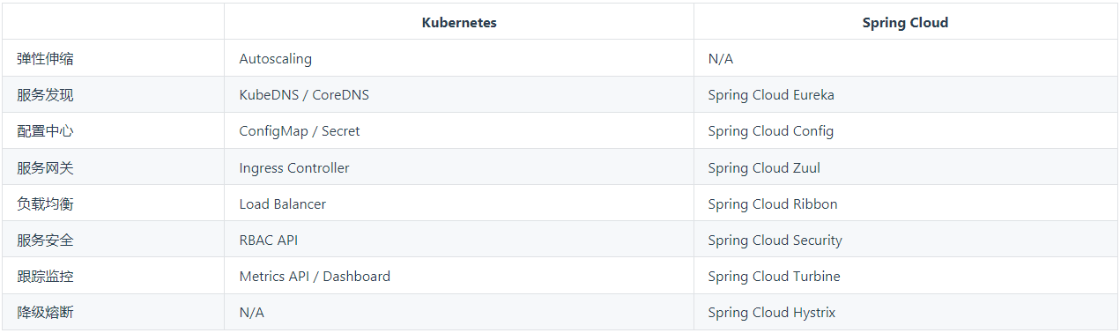
服务架构演进史
后微服务时代-云原生时代（Cloud Native）
传统 Spring Cloud 与 Kubernetes 提供的解决方案对比
Notes:
2017 年是容器生态发展历史中具有里程碑意义的一年。在这一年，长期作为 Docker 竞争对手的RKT 容器一派的领导者 CoreOS 宣布放弃自己的容器管理系统 Fleet，未来将会把所有容器管理的功能移至 Kubernetes 之上去实现。在这一年，容器管理领域的独角兽 Rancher Labs 宣布放弃其内置了数年的容器管理系统 Cattle，提出了“All-in-Kubernetes”战略，把 1.x 版本时就能够支持多种容器编排系统的管理工具 Rancher，从 2.0 版本开始“反向升级”为完全绑定于 Kubernetes 这单一种系统。在这一年，Kubernetes 的主要竞争者 Apache Mesos 在 9 月正式宣布了“Kubernetes on Mesos”集成计划，由竞争关系转为对 Kubernetes 提供支持，使其能够与 Mesos 的其他一级框架（如HDFS、Spark 和Chronos等）进行集群资源动态共享、分配与隔离。在这一年，Kubernetes 的最大竞争者 Docker Swarm 的母公司 Docker，终于在 10 月被迫宣布 Docker 要同时支持 Swarm 与 Kubernetes 两套容器管理系统，也即在事实上承认了 Kubernetes 的统治地位。这场已经持续了三、四年时间，以 Docker Swarm、Apache Mesos 与 Kubernetes 为主要竞争者的“容器编排战争”终于有了明确的结果，Kubernetes 登基加冕是容器发展中一个时代的终章，也将是软件架构发展下一个纪元的开端。笔者在表 1-1 列出了在同一个分布式服务的问题在传统 Spring Cloud 中提供的应用层面的解决方案与在 Kubernetes 中提供的基础设施层面的解决方案，尽管因为各自出发点不同，解决问题的方法和效果都有所差异，但这无疑是提供了一条全新的、前途更加广阔的解题思路。

Slide 26
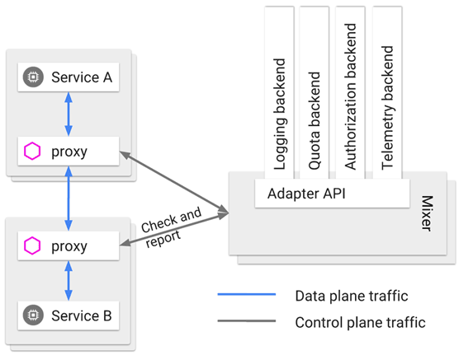
服务架构演进史
后微服务时代-云原生时代（Cloud Native）
“服务网格”（Service Mesh）的“边车代理模式”（Sidecar Proxy）
所谓的“边车”是一种带垮斗的三轮摩托，这个场景里指的具体含义是由系统自动在服务容器（通常是指 Kubernetes 的 Pod）中注入一个通信代理服务器，相当于那个挎斗，以类似网络安全里中间人攻击的方式进行流量劫持，在应用毫无感知的情况下，悄然接管应用所有对外通信。这个代理除了实现正常的服务间通信外（称为数据平面通信），还接收来自控制器的指令（称为控制平面通信），根据控制平面中的配置，对数据平面通信的内容进行分析处理，以实现熔断、认证、度量、监控、负载均衡等各种附加功能。这样便实现了既不需要在应用层面加入额外的处理代码，也提供了几乎不亚于程序代码的精细管理能力。
Notes:
虚拟化的基础设施从单个服务的容器扩展至由多个容器构成的服务集群、通信网络和存储设施时，软件与硬件的界限便已经模糊。一旦虚拟化的硬件能够跟上软件的灵活性，那些与业务无关的技术性问题便有可能从软件层面剥离，悄无声息地解决于硬件基础设施之内，让软件得以只专注业务，真正“围绕业务能力构建”团队与产品。如此，DCE 中未能实现的“透明的分布式应用”成为可能，Martin Fowler 设想的“凤凰服务器“成为可能，Chad Fowler 提出的“不可变基础设施”也成为可能，从软件层面独力应对分布式架构所带来的各种问题，发展到应用代码与基础设施软、硬一体，合力应对架构问题的时代，现在常被媒体冠以“云原生”这个颇为抽象的名字加以宣传。云原生时代与此前微服务时代中追求的目标并没有本质改变，在服务架构演进的历史进程中，笔者更愿意称其为“后微服务时代”。
Kubernetes 成为容器战争胜利者标志着后微服务时代的开端，但 Kubernetes 仍然没有能够完美解决全部的分布式问题——“不完美”的意思是，仅从功能上看，单纯的 Kubernetes 反而不如之前的 Spring Cloud 方案。这是因为有一些问题处于应用系统与基础设施的边缘，使得完全在基础设施层面中确实很难精细化地处理。举个例子，微服务 A 调用了微服务 B 的两个服务，称为 B1和 B2，假设 B1表现正常但 B2出现了持续的 500 错，那在达到一定阈值之后就应该对 B2进行熔断，以避免产生雪崩效应。如果仅在基础设施层面来处理，这会遇到一个两难问题，切断 A 到 B 的网络通路则会影响到 B1的正常调用，不切断的话则持续受 B2的错误影响。
以上问题在通过 Spring Cloud 这类应用代码实现的微服务中并不难处理，既然是使用程序代码来解决问题，只要合乎逻辑，想要实现什么功能，只受限于开发人员的想象力与技术能力，但基础设施是针对整个容器来管理的，粒度相对粗旷，只能到容器层面，对单个远程服务就很难有效管控。类似的情况不仅仅在断路器上出现，服务的监控、认证、授权、安全、负载均衡等都有可能面临细化管理的需求，譬如服务调用时的负载均衡，往往需要根据流量特征，调整负载均衡的层次、算法，等等，而 DNS 尽管能实现一定程度的负载均衡，但通常并不能满足这些额外的需求。
为了解决这一类问题，虚拟化的基础设施很快完成了第二次进化，引入了今天被称为“服务网格”（Service Mesh）的“边车代理模式”（Sidecar Proxy）
很难从概念上判定清楚一个与应用系统运行于同一资源容器之内的代理服务到底应该算软件还是算基础设施，但它对应用是透明的，不需要改动任何软件代码就可以实现服务治理，这便足够了。服务网格在 2018 年才火起来，今天它仍然是个新潮的概念，仍然未完全成熟，甚至连 Kubernetes 也还算是个新生事物。但笔者相信，未来 Kubernetes 将会成为服务器端标准的运行环境，如同现在 Linux 系统；服务网格将会成为微服务之间通信交互的主流模式，把“选择什么通信协议”、“怎样调度流量”、“如何认证授权”之类的技术问题隔离于程序代码之外，取代今天 Spring Cloud 全家桶中大部分组件的功能，微服务只需要考虑业务本身的逻辑，这才是最理想的Smart Endpoints解决方案。

Slide 27
服务架构演进史
无服务时代
We predict that serverless computing will grow to dominate the future of cloud computing
我们预测无服务将会发展成为未来云计算的主要形式
—— Cloud Programming Simplified: A Berkeley View on Serverless Computing, 2019
Notes:
人们研究分布式架构，最初是由于单台机器的性能无法满足系统的运行需要，尽管在后来架构演进过程中，容错能力、技术异构、职责划分等各方面因素都成为架构需要考虑的问题，但其中获得更好性能的需求在架构设计中依然占很大的比重。对软件研发而言，不去做分布式无疑才是最简单的，如果单台服务器的性能可以是无限的，那架构演进的结果肯定会与今天有很大的差别，分布式也好，容器化也好，微服务也好，恐怕都未必会如期出现，最起码不必一定是像今天这个样子。
绝对意义上的无限性能必然是不存在的，但在云计算落地已有十年时间的今日，相对意义的无限性能已经成为了现实。在工业界，2012 年，Iron.io 公司率先提出了“无服务”（Serverless，应该翻译为“无服务器”才合适，但现在称“无服务”已形成习惯了）的概念，2014 年开始，亚马逊发布了名为 Lambda 的商业化无服务应用，并在后续的几年里逐步得到开发者认可，发展成目前世界上最大的无服务的运行平台；到了 2018 年，中国的阿里云、腾讯云等厂商也开始跟进，发布了旗下的无服务的产品，“无服务”已成了近期技术圈里的“新网红”之一。
在学术界，2009 年，云计算概念刚提出的早期，UC Berkeley 大学曾发表的论文《Above the Clouds: A Berkeley View of Cloud Computing》，文中预言的云计算的价值、演进和普及在过去的十年里一一得到验证。十年之后的 2019 年，UC Berkeley 的第二篇有着相同命名风格的论文《Cloud Programming Simplified: A Berkeley View on Serverless Computing》发表，再次预言未来“无服务将会发展成为未来云计算的主要形式”，由此来看，“无服务”也同样是被主流学术界所认可的发展方向之一。

Slide 28
服务架构演进史
无服务时代
以“简单”为主要卖点，它只涉及两块内容：后端设施（Backend）和函数（Function）。
后端设施是指数据库、消息队列、日志、存储，等等这一类用于支撑业务逻辑运行，但本身无业务含义的技术组件，这些后端设施都运行在云中，无服务中称其为“后端即服务”（Backend as a Service，BaaS）。
函数是指业务逻辑代码，这里函数的概念与粒度，都已经很接近于程序编码角度的函数了，其区别是无服务中的函数运行在云端，不必考虑算力问题，不必考虑容量规划（从技术角度可以不考虑，从计费的角度你的钱包够不够用还是要掂量一下的），无服务中称其为“函数即服务”（Function as a Service，FaaS）。
Notes:
无服务的愿景是让开发者只需要纯粹地关注业务，不需要考虑技术组件，后端的技术组件是现成的，可以直接取用，没有采购、版权和选型的烦恼；不需要考虑如何部署，部署过程完全是托管到云端的，工作由云端自动完成；不需要考虑算力，有整个数据中心支撑，算力可以认为是无限的；也不需要操心运维，维护系统持续平稳运行是云计算服务商的责任而不再是开发者的责任。在 UC Berkeley 的论文中，把无服务架构下开发者不再关心这些技术层面的细节，类比成当年软件开发从汇编语言踏进高级语言的发展过程，开发者可以不去关注寄存器、信号、中断等与机器底层相关的细节，从而令生产力得到极大地解放。
无服务架构的远期前景看起来是很美好的，但笔者自己对无服务中短期内的发展并没有那么乐观。与单体架构、微服务架构不同，无服务架构有一些天生的特点决定了它现在不是，以后如果没有重大变革的话，估计也很难成为一种普适性的架构模式。无服务架构对一些适合的应用确实能够降低开发和运维环节的成本，譬如不需要交互的离线大规模计算，又譬如多数 Web 资讯类网站、小程序、公共 API 服务、移动应用服务端等都契合于无服务架构所擅长的短链接、无状态、适合事件驱动的交互形式；但另一方面，对于那些信息管理系统、网络游戏等应用，又或者说所有具有业务逻辑复杂，依赖服务端状态，响应速度要求较高，需要长连接等这些特征的应用，至少目前是相对并不适合的。这是因为无服务天生“无限算力”的假设决定了它必须要按使用量（函数运算的时间和占用的内存）计费以控制消耗算力的规模，因而函数不会一直以活动状态常驻服务器，请求到了才会开始运行，这导致了函数不便依赖服务端状态，也导致了函数会有冷启动时间，响应的性能不可能太好（目前无服务的冷启动过程大概是在数十到百毫秒级别，对于 Java 这类启动性能差的应用，甚至能到接近秒的级别）。
无论如何，云计算毕竟是大势所趋，今天信息系统建设的概念和观念，在（较长尺度的）明天都是会转变成适应云端的，笔者并不怀疑 Serverless+API 的设计方式会成为以后其中一种主流的软件形式，届时无服务还会有更广阔的应用空间。
如果说微服务架构是分布式系统这条路当前所能做到的极致，那无服务架构，也许就是“不分布式”的云端系统这条路的起点。虽然在顺序上笔者将“无服务”安排到了“微服务”和“云原生”时代之后，但它们两者并没有继承替代关系，强调这点是为了避免有读者从两者的名称与安排的顺序中产生“无服务就会比微服务更加先进”的错误想法。笔者相信软件开发的未来不会只存在某一种“最先进的”架构风格，多种具针对性的架构风格同时并存，是软件产业更有生命力的形态。笔者同样相信软件开发的未来，多种架构风格将会融合互补，“分布式”与“不分布式”的边界将逐渐模糊，两条路线在云端的数据中心中交汇。今天已经能初步看见一些使用无服务的云函数去实现微服务架构的苗头了，将无服务作为技术层面的架构，将微服务视为应用层面的架构，把它们组合起来使用是完全合理可行的。以后，无论是通过物理机、虚拟机、容器，抑或是无服务云函数，都会是微服务实现方案的候选项之一。

Slide 29
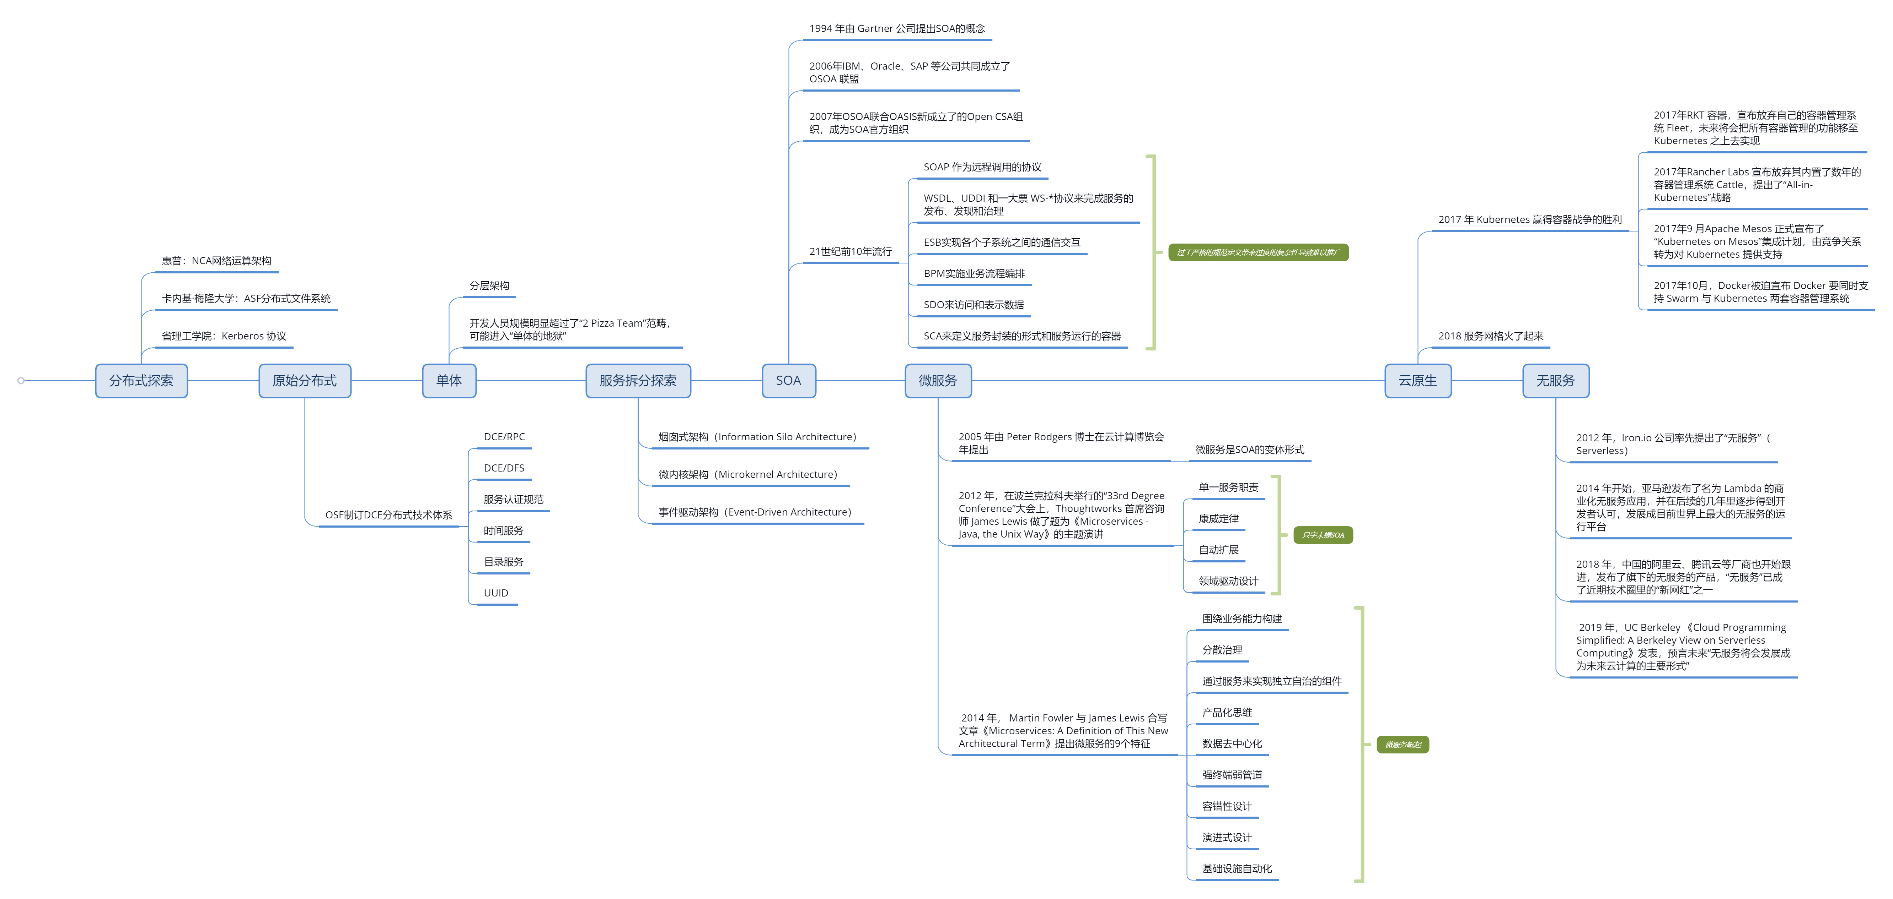
服务架构演进史
总结
https://github.com/SmiMi/learning-system-architecture/blob/main/架构分享/架构演进时间线.xmind
We can only see a short distance ahead, but we can see plenty there that needs to be done.
尽管目光所及之处，只是不远的前方，即使如此，依然可以看到那里有许多值得去完成的工作在等待我们。
—— Alan Turing，Computing Machinery and Intelligence，1950
Notes:
对于架构演进的未来发展，2014 年，Martin Fowler 与 James Lewis 在《Microservices》的结束语中曾写到，他们对于微服务日后能否被大范围地推广，最多只能持有谨慎的乐观，在无服务方兴未艾的今天，与那时微服务的情况十分相近，笔者对无服务日后的推广同样持谨慎乐观的态度。软件开发的最大挑战就在于只能在不完备的信息下决定当前要处理的问题。时至今日，依然很难预想在架构演进之路的前方，微服务和无服务之后还会出现何种形式的架构风格，但这也契合了图灵的那句名言：尽管目光所及之处，只是不远的前方，即使如此，依然可以看到那里有许多值得去完成的工作在等待我们。

Slide 30
4
集成

Slide 31
集成
4
3
隐藏内部实现细节
2
使你的服务易于消费方使用
1
保证API与技术无关性
对服务的修改不应该导致消费者的修改
理想的集成技术
Notes:
1. 对服务的修改不应该导致消费者的修改（ 破坏性修改），比如添加一个字段，客户端不应该受影响
2. 保证API与技术无关性，技术迭代很快，比如5年前用.NET，5年后可能会更换技术栈
3. 使你的服务易于消费方使用。如果消费方适用服务比登天还难，那无论服务做的多漂亮，都没用。使用客户端库对于消费方很方便，但是会造成耦合。需要权衡
4. 隐藏内部实现细节。消费方与服务方内部细节被绑定后，服务方修改会导致消费方跟着做出修改，增加耦合，增加修改的成本，导致服务内部技术债增加。所以，倾向于暴露内部实现细节的技术都不应该被采用

Slide 32
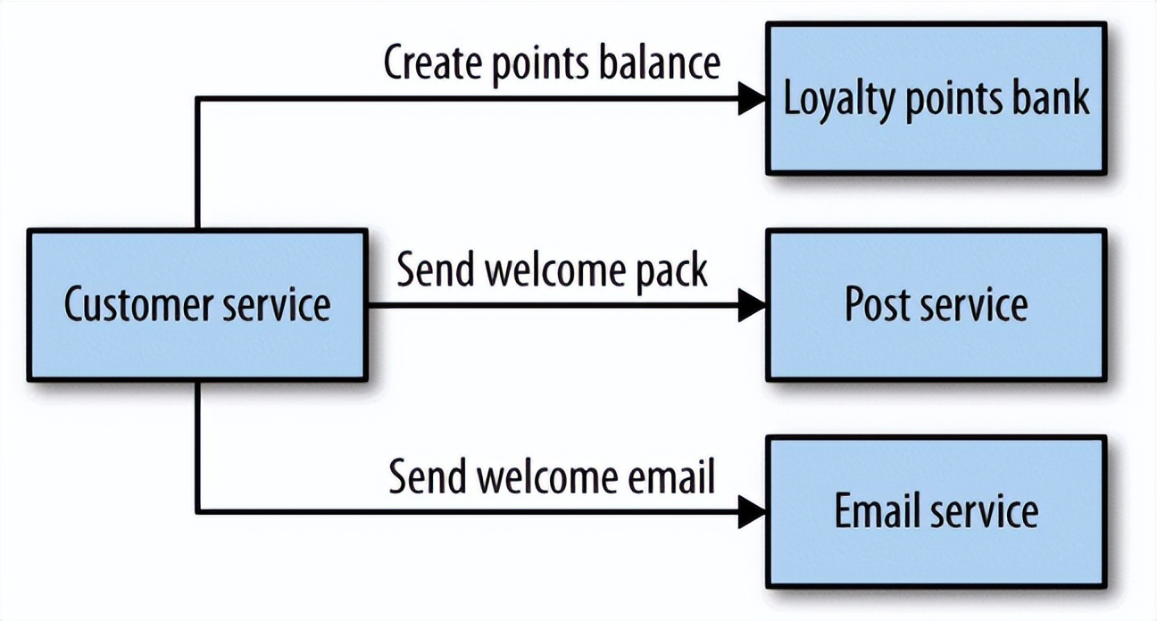


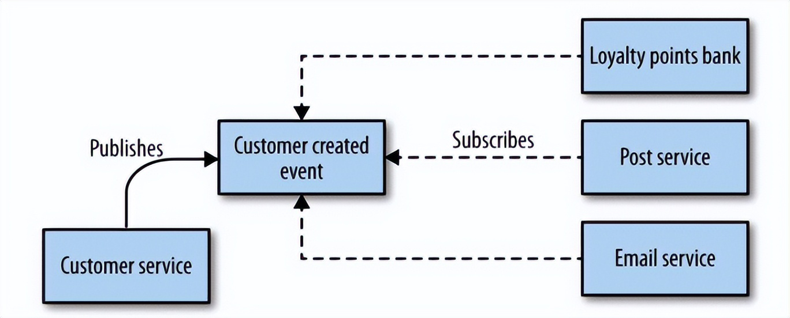


集成
同步
编排
调用方发起调用后，调用方阻塞自己并等待整个操作完成
使用一个中心服务调用其他服务来驱动整个流程
Handling customer creation via orchestration
异步
协同
调用方不需要等待拆做完成就可以返回，甚至可能不需要关心这个操作是否完成
通过事件发布和订阅驱动整个流程
Handling customer creation via choreography
集成思路
Notes:
1. 同步：
可以知道事情是否成功
可以实现 请求/响应风格
2. 异步：
优点：
对运行时间较长的任务有用，不用建立长连接。
适用于需要低延迟通信，否则会由于阻塞降低运行速度
缺点：复杂度提升高
可以实现 请求/响应风格、基于时间
3. 编排：优点：
有现成的规则引擎、商业流程建模软件可以实现
使用同步方式可以看出每一步是否成功
可以看出明显的业务流程
缺点
中心服务会变成“上帝服务”，与其打交道的服务沦为贫血的CRUD服务
4. 协同
优点
显著消除耦合
缺点
看不到明显的业务流程视图
需要额外的工作监控流程，保证其正确进行

Slide 33
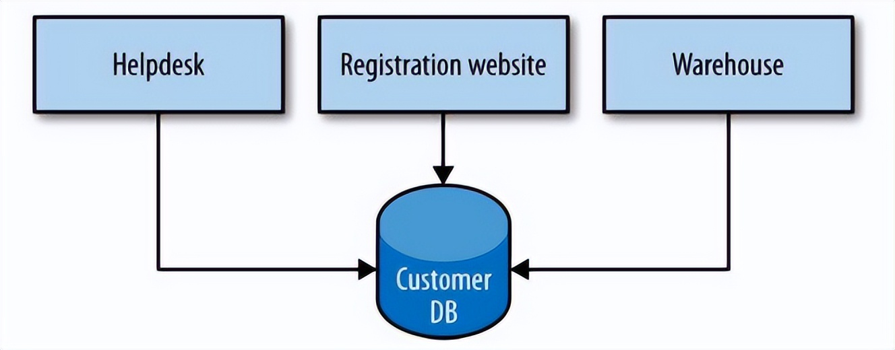


集成
数据库集成
请求/响应
基于事件异步协作
最快的集成方式，如果从服务获取/修改信息，直接访问数据库。
一般使用PRC（远程过程调用）和REST（表述性状态转移）实现
一般基于HTTP传播事件的ATOM实现，或者传统消息中间件实现
，如RabbitMQ
集成风格
Notes:
1. 数据库集成
优点是简单快速
缺点：
紧耦合：消费方被绑定了技术，无法自治
缺乏内聚：修改一个业务造成表结构修改时，可能需要修改其他更多业务，并且需要做大量回归测试
在服务建模和分解单块系统，会介绍如何避免数据库集成。如果已经采用了数据库集成，如何分解

Slide 34
集成
RPC的提出
在 20 世纪 80 年代初期，传奇的施乐 Palo Alto 研究中心发布了基于 Cedar 语言的 RPC 框架 Lupine，并实现了世界上第一个基于 RPC 的商业应用 Courier
首次提出远程服务调用的定义：
Remote procedure call is the synchronous language-level transfer of control between programs in disjoint address spaces whose primary communication medium is a narrow channel.
远程服务调用是指位于互不重合的内存地址空间中的两个程序，在语言层面上，以同步的方式使用带宽有限的信道来传输程序控制信息。

Slide 35




集成
20 世纪 80 年代中后期惠普和 Apollo 提出了网络运算架构（NCA）
随后DCE项目将其发展为UNIX下RPC框架DCE/PRC
微软 COM/DCOM 的前身MS RPC算是 DCE 的一种变体版本
1988 年，Sun Microsystems 向互联网工程任务组（IETF）提交了RFC 1050规范，基于 TCP/IP 的、支持 C 语言的 RPC 协议，后被称为ONC RPC（也被称为 Sun RPC）
从它们开始，直至接下来这几十年来所有流行过的 RPC 协议，都不外乎变着花样使用各种手段来解决以下三个基本问题：
如何表示数据
如何传递数据
如何确定方法
ONC RPC（XDR）
CORBA （CDR）
Java RMI（Java Object Serialization Stream Protocol）
gRPC （Protocol Buffers）
Web Service （XML Serialization）
众多轻量级 RPC 支持的JSON Serialization
Java RMI（JRMP）
CORBA（IIOP）
DDS （RTPS）
Web Service（SOAP）
HTTP（如 JSON-RPC）
Android（AIDL）
CORBA（OMG IDL）
Web Service（WSDL）
JSON-RPC （JSON-WSP）
RPC的三个基本问题
Notes:
1. 如何表示数据：
这里数据包括了传递给方法的参数，以及方法执行后的返回值。无论是将参数传递给另外一个进程，还是从另外一个进程中取回执行结果，都涉及到它们应该如何表示。进程内的方法调用，使用程序语言预置的和程序员自定义的数据类型，就很容易解决数据表示问题，远程方法调用则完全可能面临交互双方各自使用不同程序语言的情况；即使只支持一种程序语言的 RPC 协议，在不同硬件指令集、不同操作系统下，同样的数据类型也完全可能有不一样表现细节，譬如数据宽度、字节序的差异等等。有效的做法是将交互双方所涉及的数据转换为某种事先约定好的中立数据流格式来进行传输，将数据流转换回不同语言中对应的数据类型来进行使用，这个过程说起来拗口，但相信大家一定很熟悉，就是序列化与反序列化。每种 RPC 协议都应该要有对应的序列化协议，譬如：
ONC RPC 的External Data Representation （XDR）
CORBA 的Common Data Representation（CDR）
Java RMI 的Java Object Serialization Stream Protocol
gRPC 的Protocol Buffers
Web Service 的XML Serialization
众多轻量级 RPC 支持的JSON Serialization
2. 如何传递数据：准确地说，是指如何通过网络，在两个服务的 Endpoint 之间相互操作、交换数据。这里“交换数据”通常指的是应用层协议，实际传输一般是基于标准的 TCP、UDP 等标准的传输层协议来完成的。两个服务交互不是只扔个序列化数据流来表示参数和结果就行的，许多在此之外信息，譬如异常、超时、安全、认证、授权、事务，等等，都可能产生双方需要交换信息的需求。在计算机科学中，专门有一个名称“Wire Protocol”来用于表示这种两个 Endpoint 之间交换这类数据的行为，常见的 Wire Protocol 有：
Java RMI 的Java Remote Message Protocol（JRMP，也支持RMI-IIOP）
CORBA 的Internet Inter ORB Protocol（IIOP，是 GIOP 协议在 IP 协议上的实现版本）
DDS 的Real Time Publish Subscribe Protocol（RTPS）
Web Service 的Simple Object Access Protocol（SOAP）
如果要求足够简单，双方都是 HTTP Endpoint，直接使用 HTTP 协议也是可以的（如 JSON-RPC）
3. 如何确定方法：这在本地方法调用中并不是太大的问题，编译器或者解释器会根据语言规范，将调用的方法签名转换为进程空间中子过程入口位置的指针。不过一旦要考虑不同语言，事情又立刻麻烦起来，每门语言的方法签名都可能有所差别，所以“如何表示同一个方法”，“如何找到对应的方法”还是得弄个跨语言的统一的标准才行。这个标准做起来可以非常简单，譬如直接给程序的每个方法都规定一个唯一的、在任何机器上都绝不重复的编号，调用时压根不管它什么方法签名是如何定义的，直接传这个编号就能找到对应的方法。这种听起既粗鲁又寒碜的办法，还真的就是 DCE/RPC 当初准备的解决方案。虽然最终 DCE 还是弄出了一套语言无关的接口描述语言（Interface Description Language，IDL），成为此后许多 RPC 参考或依赖的基础（如 CORBA 的 OMG IDL），但那个唯一的绝不重复的编码方案UUID（Universally Unique Identifier）却也被保留且广为流传开来，今天已广泛应用于程序开发的方方面面。类似地，用于表示方法的协议还有：
Android 的Android Interface Definition Language（AIDL）
CORBA 的OMG Interface Definition Language（OMG IDL）
Web Service 的Web Service Description Language（WSDL）
JSON-RPC 的JSON Web Service Protocol（JSON-WSP）

Slide 36
集成
RPC的通信成本
透明的 RPC 范式提出了一系列质问
两个进程通信，谁作为服务端，谁作为客户端？
怎样进行异常处理？异常该如何让调用者获知？
服务端出现多线程竞争之后怎么办？
如何提高网络利用的效率，譬如连接是否可被多个请求复用以减少开销？是否支持多播？
参数、返回值如何表示？应该有怎样的字节序？
如何保证网络的可靠性？譬如调用期间某个链接忽然断开了怎么办？
发送的请求服务端收不到回复该怎么办？
—— Andrew Tanenbaum，A Critique of The Remote Procedure Call Paradigm，1987
Notes:
最初计算机科学家们的想法，就是将 RPC 作为 IPC 的一种特例来看待的，这个观点在今天，仅分类上这么说也仍然合理，只是到具体操作手段上不会这么做了。
请特别注意一种基于套接字接口的通信方式（IPC Socket），它不仅适用于本地相同机器的不同进程间通信，由于 Socket 是网络栈的统一接口，它也理所当然地能支持基于网络的跨机器的进程间通信。这种通信已经被实践验证过是有效的，譬如 Linux 系统的图形化界面中，X Window 服务器和 GUI 程序之间的交互就是由这套机制来实现。此外，这样做有一个看起来无比诱人的好处，由于 Socket 是各个操作系统都有提供的标准接口，完全有可能把远程方法调用的通信细节隐藏在操作系统底层，从应用层面上看来可以做到远程调用与本地的进程间通信在编码上完全一致。事实上，在原始分布式时代的早期确实是奔着这个目标去做的，但这种透明的调用形式却反而造成了程序员误以为通信是无成本的假象，因而被滥用以致于显著降低了分布式系统的性能。1987 年，在“透明的 RPC 调用”一度成为主流范式的时候，Andrew Tanenbaum 教授曾发表了论文《A Critique of The Remote Procedure Call Paradigm》，对这种透明的 RPC 范式提出了一系列质问：
论文的中心观点是：本地调用与远程调用当做一样处理，这是犯了方向性的错误，把系统间的调用做成透明，反而会增加程序员工作的复杂度。

Slide 37
集成
RPC的通信成本
通过网络进行分布式运算的八宗罪（8 Fallacies of Distributed Computing）：
The network is reliable —— 网络是可靠的。
Latency is zero —— 延迟是不存在的。
Bandwidth is infinite —— 带宽是无限的。
The network is secure —— 网络是安全的。
Topology doesn't change —— 拓扑结构是一成不变的。
There is one administrator —— 总会有一个管理员。
Transport cost is zero —— 不必考虑传输成本。
The network is homogeneous —— 网络是同质化的。
—— Peter Deutsch，Bill Joy，James Gosling，1994-1997
Notes:
此后几年，关于 RPC 应该如何发展、如何实现的论文层出不穷，透明通信的支持者有之，反对者有之，冷静分析者有之，狂热唾骂者有之，但历史逐渐证明 Andrew Tanenbaum 的预言是正确的。最终，到 1994 年至 1997 年间，由 ACM 和 Sun 院士Peter Deutsch、套接字接口发明者Bill Joy、Java 之父James Gosling等一众在 Sun Microsystems 工作的大佬们共同总结了通过网络进行分布式运算的八宗罪（8 Fallacies of Distributed Computing）：
以上这八条反话被认为是程序员在网络编程中经常被忽略的八大问题，潜台词就是如果远程服务调用要弄透明化的话，就必须为这些罪过埋单，这算是给 RPC 是否能等同于 IPC 来实现暂时定下了一个具有公信力的结论。至此，RPC 应该是一种高层次的或者说语言层次的特征，而不是像 IPC 那样，是低层次的或者说系统层次的特征成为工业界、学术界的主流观点。

Slide 38
集成
DCE → DCE/RPC 与 ONC RPC → 只支持传递值而不支持传递对象
⬇
90 年代面向对象编程（Object-Oriented Programming，OOP）盛行
1991年对象管理组织(OMG)发布CORBA 的 1.0 和 1.1很快取代DCE/RPC，只有微软的DCOM能够与之竞争
⬇
“写一个对象请求代理（ORB，这是 CORBA 中的核心概念）大概要 200 行代码，其中大概有 170 行都是纯粹无用的废话”
—— Michi Henning， CORBA 的首席科学家， 《The Rise and Fall of CORBA》
⬇
1998 年，XML 1.0 发布，并成为万维网联盟(W3C）的推荐标准。
1999 年末，SOAP 1.0 规范的发布标志着W3C Web Service的诞生
CORBA 与 DCOM 一同被淘汰，CORBA 错过了统一RPC市场的机会
⬇
Web Service 设计缺陷：严格的数据和接口定义性能问题较差，Web Service 协议家族复杂难以使用
统一的 RPC
Notes:
DCE/RPC 与 ONC RPC 都有很浓厚的 Unix 痕迹，其实并没有真正在 Unix 系统以外大规模流行过，而且它们还有一个“大问题”：只支持传递值而不支持传递对象，尽管 ONC RPC 的 XDR 的序列化器能用于序列化结构体，但结构体毕竟也不是对象，这两门 RPC 协议都是面向 C 语言设计的，根本就没有对象的概念。然而上世纪 90 年代正好又是面向对象编程（Object-Oriented Programming，OOP）风头正盛的年代，所以在 1991 年，对象管理组织（Object Management Group，OMG）发布了跨进程的、面向异构语言的、支持面向对象的服务调用协议：CORBA 1.0（Common Object Request Broker Architecture）。CORBA 的 1.0 和 1.1 版本只提供了 C、C++语言的支持，到了末代的 CORBA 3.0 版本，不仅支持了 C、C++、Java、Object Pascal、Python、Ruby 等多种主流编程语言，还支持了 Lisp、Smalltalk、Ada、COBOL 等已经半截入土的非主流语言，阵营不可谓不强大。CORBA 是一套由国际标准组织牵头，由多家软件提供商共同参与的分布式规范，当时影响力只有微软私有的DCOM能够与之稍微抗衡，但微软的 DCOM 与 DCE 一样，是受限于操作系统的（尽管 DCOM 比 DCE 更强大些，能跨多语言），所以同时支持跨系统、跨语言的 CORBA 原本是最有机会统一 RPC 这个领域的有力竞争者。
但无奈 CORBA 本身设计得实在是太过于啰嗦繁琐，甚至有些规定简直到了荒谬的程度——写一个对象请求代理（ORB，这是 CORBA 中的核心概念）大概要 200 行代码，其中大概有 170 行都是纯粹无用的废话——这句带有鞭尸性质的得罪人的评价不是笔者写的，是 CORBA 的首席科学家 Michi Henning 在文章《The Rise and Fall of CORBA》的愤怒批评。另一方面，为 CORBA 制定规范的专家逐渐脱离实际，做出 CORBA 规范晦涩难懂，各家语言的厂商都有自己的解读，结果各门语言最终出来的 CORBA 实现互不兼容，实在是对 CORBA 号称支持众多异构语言的莫大讽刺。这也间接造就了稍后 W3C Web Service 出现后，CORBA 与 Web Service 竞争时犹如十八路诸侯讨董卓，互乱阵脚一触即溃的惨败局面。CORBA 的最终归宿是与 DCOM 一同被扫进计算机历史的博物馆中。
CORBA 没有把握住统一 RPC 的大好机遇，很快另外一个更有希望的机会再次降临。1998 年，XML 1.0 发布，并成为万维网联盟（World Wide Web Consortium，W3C）的推荐标准。1999 年末，SOAP 1.0（Simple Object Access Protocol）规范的发布，它代表着一种被称为“Web Service”的全新的 RPC 协议的诞生。Web Service 是由微软和 DevelopMentor 公司共同起草的远程服务协议，随后提交给 W3C 投票成为国际标准，所以 Web Service 也被称为 W3C Web Service。Web Service 采用了 XML 作为远程过程调用的序列化、接口描述、服务发现等所有编码的载体，当时 XML 是计算机工业最新的银弹，只要是定义为 XML 的东西几乎就都被认为是好的，风头一时无两，连微软自己都主动宣布放弃 DCOM，迅速转投 Web Service 的怀抱。
交给 W3C 管理后，Web Service 再没有天生属于哪家公司的烙印，商业运作非常成功，大量的厂商都想分一杯羹。但从技术角度来看，它设计得也并不优秀，甚至同样可以说是有显著缺陷的。对于开发者而言，Web Service 的一大缺点是它那过于严格的数据和接口定义所带来的性能问题，尽管 Web Service 吸取了 CORBA 失败的教训，不需要程序员手工去编写对象的描述和服务代理，可是，XML 作为一门描述性语言本身信息密度就相对低下（都不用与二进制协议比，与今天的 JSON 或 YAML 比一下就知道了），Web Service 又是跨语言的 RPC 协议，这使得一个简单的字段，为了在不同语言中不会产生歧义，要以 XML 严谨描述的话，往往需要比原本存储这个字段值多出十几倍、几十倍乃至上百倍的空间。这个特点一方面导致了使用 Web Service 必须要专门的客户端去调用和解析 SOAP 内容，也需要专门的服务去部署（如 Java 中的 Apache Axis/CXF），更关键的是导致了每一次数据交互都包含大量的冗余信息，性能奇差。
如果只是需要客户端、传输性能差也就算了，又不是不能用。既然选择了 XML，获得自描述能力，本来也就没有打算把性能放到第一位，但 Web Service 还有另外一点原罪：贪婪。“贪婪”是指它希望在一套协议上一揽子解决分布式计算中可能遇到的所有问题，这促使 Web Service 生出了一整个家族的协议出来——去网上搜索一下就知道这句话不是拟人修辞。Web Service 协议家族中，除它本身包括的 SOAP、WSDL、UDDI 协议外，还有一堆几乎说不清有多少个、以 WS-*命名的、用于解决事务、一致性、事件、通知、业务描述、安全、防重放等子功能协议，子子孙孙无穷无尽，对开发者造成了非常沉重的学习负担，这次算是真得罪惨了开发者，谁爱用谁用去。
当程序员们对 Web Service 的热情迅速兴起，又逐渐冷却之后，自己也不禁开始反思：那些面向透明的、简单的 RPC 协议，如 DCE/RPC、DCOM、Java RMI，要么依赖于操作系统，要么依赖于特定语言，总有一些先天约束；那些面向通用的、普适的 RPC 协议；如 CORBA，就无法逃过使用复杂性的困扰，CORBA 烦琐的 OMG IDL、ORB 都是很好的佐证；而那些意图通过技术手段来屏蔽复杂性的 RPC 协议，如 Web Service，又不免受到性能问题的束缚。简单、普适、高性能这三点，似乎真的难以同时满足

Slide 39
集成
朝着面向对象发展，代表为 RMI、.NET Remoting，之前的 CORBA 和 DCOM 也可以归入这类，这条线有一个别名叫做分布式对象（Distributed Object）
朝着性能发展，代表为 gRPC 和 Thrift。适用于低延迟的场景
朝着简化发展，代表为 JSON-RPC，牺牲了功能和效率，换来的是协议的简单轻便，接口与格式都更为通用，尤其适合用于 Web 浏览器这类一般不会有额外协议支持、额外客户端支持的应用场合。
……
分裂的 RPC
Notes:
由于一直没有一个同时满足以上三点的“完美 RPC 协议”出现，所以远程服务器调用这个小小的领域里，逐渐进入了群雄混战、百家争鸣的战国时代，距离“统一”是越来越远，并一直延续至今。现在，已经相继出现过 RMI（Sun/Oracle）、Thrift（Facebook/Apache）、Dubbo（阿里巴巴/Apache）、gRPC（Google）、Motan1/2（新浪）、Finagle（Twitter）、brpc（百度/Apache）、.NET Remoting（微软）、Arvo（Hadoop）、JSON-RPC 2.0（公开规范，JSON-RPC 工作组）……等等难以穷举的协议和框架。这些 RPC 功能、特点不尽相同，有的是某种语言私有，有的能支持跨越多门语言，有的运行在应用层 HTTP 协议之上，有的能直接运行于传输层 TCP/UDP 协议之上，但肯定不存在哪一款是“最完美的 RPC”。今时今日，任何一款具有生命力的 RPC 框架，都不再去追求大而全的“完美”，而是有自己的针对性特点作为主要的发展方向，举例分析如下。
朝着面向对象发展，不满足于 RPC 将面向过程的编码方式带到分布式，希望在分布式系统中也能够进行跨进程的面向对象编程，代表为 RMI、.NET Remoting，之前的 CORBA 和 DCOM 也可以归入这类，这条线有一个别名叫做分布式对象（Distributed Object）。
朝着性能发展，代表为 gRPC 和 Thrift。决定 RPC 性能的主要就两个因素：序列化效率和信息密度。序列化效率很好理解，序列化输出结果的容量越小，速度越快，效率自然越高；信息密度则取决于协议中有效荷载（Payload）所占总传输数据的比例大小，使用传输协议的层次越高，信息密度就越低，SOAP 使用 XML 拙劣的性能表现就是前车之鉴。gRPC 和 Thrift 都有自己优秀的专有序列化器，而传输协议方面，gRPC 是基于 HTTP/2 的，支持多路复用和 Header 压缩，Thrift 则直接基于传输层的 TCP 协议来实现，省去了额外应用层协议的开销。
朝着简化发展，代表为 JSON-RPC，说要选功能最强、速度最快的 RPC 可能会很有争议，但选功能弱的、速度慢的，JSON-RPC 肯定会候选人中之一。牺牲了功能和效率，换来的是协议的简单轻便，接口与格式都更为通用，尤其适合用于 Web 浏览器这类一般不会有额外协议支持、额外客户端支持的应用场合。
……
经历了 RPC 框架的战国时代，开发者们终于认可了不同的 RPC 框架所提供的特性或多或少是有矛盾的，很难有某一种框架说“我全部都要”。要把面向对象那套全搬过来，就注定不会太简单，如建 Stub、Skeleton 就很烦了，即使由 IDL 生成也很麻烦；功能多起来，协议就要弄得复杂，效率一般就会受影响；要简单易用，那很多事情就必须遵循约定而不是配置才行；要重视效率，那就需要采用二进制的序列化器和较底层的传输协议，支持的语言范围容易受限。也正是每一种 RPC 框架都有不完美的地方，所以才导致不断有新的 RPC 轮子出现，决定了选择框架时在获得一些利益的同时，要付出另外一些代价。
到了最近几年，RPC 框架有明显的朝着更高层次（不仅仅负责调用远程服务，还管理远程服务）与插件化方向发展的趋势，不再追求独立地解决 RPC 的全部三个问题（表示数据、传递数据、表示方法），而是将一部分功能设计成扩展点，让用户自己去选择。框架聚焦于提供核心的、更高层次的能力，譬如提供负载均衡、服务注册、可观察性等方面的支持。这一类框架的代表有 Facebook 的 Thrift 与阿里的 Dubbo。尤其是断更多年后重启的 Dubbo 表现得更为明显，它默认有自己的传输协议（Dubbo 协议），同时也支持其他协议；默认采用 Hessian 2 作为序列化器，如果你有 JSON 的需求，可以替换为 Fastjson，如果你对性能有更高的追求，可以替换为Kryo、FST、Protocol Buffers 等效率更好的序列化器，如果你不想依赖其他组件库，直接使用 JDK 自带的序列化器也是可以的。这种设计在一定程度上缓和了 RPC 框架必须取舍，难以完美的缺憾。
最后，笔者提个问题，大家不妨来反思一下：开发一个分布式系统，是不是就一定要用 RPC 呢？RPC 的三大问题源自于对本地方法调用的类比模拟，如果我们把思维从“方法调用”的约束中挣脱，那参数与结果如何表示、方法如何表示、数据如何传递这些问题都会海阔天空，拥有焕然一新的视角。但是我们写程序，真的可能不面向方法来编程吗？这就是笔者下一节准备谈的话题了。

Slide 40
集成
理解REST的概念
By now the word "hypertext" has become generally accepted for branching and responding text, but the corresponding word "hypermedia", meaning complexes of branching and responding graphics, movies and sound – as well as text – is much less used.
现在，"超文本 "一词已被普遍接受，它指的是能够进行分支判断和差异响应的文本，相应地， "超媒体 "一词指的是能够进行分支判断和差异响应的图形、电影和声音（也包括文本）的复合体。
—— Theodor Holm Nelson Literary Machines, 1992
资源（Resource）
表征（Representation）
状态（State）
转移（Transfer）
——Roy Thomas Fielding 《Architectural Styles and the Design of Network-based Software Architectures》, 2000
论文的中文版翻译
统一接口（Uniform Interface）
超文本驱动（Hypertext Driven）
自描述消息（Self-Descriptive Messages）
Notes:
个人会有好恶偏爱，但计算机科学是务实的，有了 RPC，还会提出 REST，有了面向过程编程之后，还能产生面向资源编程，并引起广泛的关注、使用和讨论，说明后者一定是有一些前者没有的闪光点，或者解决、避免了一些面向过程中的缺陷。我们不妨先去理解 REST 为什么会出现，然后再来讨论评价它。
简单搜索就能找到 REST 源于 Roy Thomas Fielding 在 2000 年发表的博士论文：《Architectural Styles and the Design of Network-based Software Architectures》，此文的确是 REST 的源头，但我们不应该忽略 Fielding 的身份和此前的工作背景，这些信息对理解 REST 的设计思想至关重要。
首先，Fielding 是一名很优秀的软件工程师，他是 Apache 服务器的核心开发者，后来成为了著名的Apache 软件基金会的联合创始人；同时，Fielding 也是 HTTP 1.0 协议（1996 年发布）的专家组成员，后来还晋升为 HTTP 1.1 协议（1999 年发布）的负责人。HTTP 1.1 协议设计得极为成功，以至于发布之后长达十年的时间里，都没有收到多少修订的意见 。用来指导 HTTP 1.1 协议设计的理论和思想，最初是以备忘录的形式用作专家组成员之间交流，除了 IETF、W3C 的专家外，并没有在外界广泛流传。
从时间上看，对 HTTP 1.1 协议的设计工作贯穿了 Fielding 的整个博士研究生涯，当起草 HTTP 1.1 协议的工作完成后，Fielding 回到了加州大学欧文分校继续攻读自己的博士学位。第二年，他更为系统、严谨地阐述了这套理论框架，并且以这套理论框架导出了一种新的编程思想，他为这种程序设计风格取了一个很多人难以理解，但是今天已经广为人知的名字 REST，即“表征状态转移”的缩写。
哪怕对编程和网络都很熟悉的同学，只从标题中也不太可能直接弄明白什么叫“表征”、啥东西的“状态”、从哪“转移”到哪。尽管在论文原文中确有论述这些概念，但写得确实相当晦涩（不想读英文的同学从此处获得中文翻译版本），笔者推荐比较容易理解 REST 思想的途径是先理解什么是 HTTP，再配合一些实际例子来进行类比，你会发现“REST”（Representational State Transfer）实际上是“HTT”（Hypertext Transfer）的进一步抽象，两者就如同接口与实现类的关系一般。
HTTP 中使用的“超文本”（Hypertext）一词是美国社会学家 Theodor Holm Nelson 在 1967 年于《Brief Words on the Hypertext》一文里提出的，下面引用的是他本人在 1992 年修正后的定义：
Hypertext
By now the word "hypertext" has become generally accepted for branching and responding text, but the corresponding word "hypermedia", meaning complexes of branching and responding graphics, movies and sound – as well as text – is much less used.
现在，"超文本 "一词已被普遍接受，它指的是能够进行分支判断和差异响应的文本，相应地， "超媒体 "一词指的是能够进行分支判断和差异响应的图形、电影和声音（也包括文本）的复合体。
—— Theodor Holm Nelson Literary Machines, 1992
以上定义描述的“超文本（或超媒体，Hypermedia）”是一种“能够对操作进行判断和响应的文本（或声音、图像等）”，这个概念在上世纪 60 年代提出时应该还属于科幻的范畴，但是今天大众已经完全接受了它，互联网中一段文字可以点击、可以触发脚本执行、可以调用服务端，这一切已毫不稀奇。下面我们继续尝试从“超文本”或者“超媒体”的含义来理解什么是“表征”以及 REST 中其他关键概念，这里使用一个具体事例将其描述如下。
资源（Resource）：譬如你现在正在阅读一篇名为《REST 设计风格》的文章，这篇文章的内容本身（你可以将其理解为其蕴含的信息、数据）我们称之为“资源”。无论你是购买的书籍、是在浏览器看的网页、是打印出来看的文稿、是在电脑屏幕上阅读抑或是手机上浏览，尽管呈现的样子各不相同，但其中的信息是不变的，你所阅读的仍是同一份“资源”。
表征（Representation）：当你通过电脑浏览器阅读此文章时，浏览器向服务端发出请求“我需要这个资源的 HTML 格式”，服务端向浏览器返回的这个 HTML 就被称之为“表征”，你可能通过其他方式拿到本文的 PDF、Markdown、RSS 等其他形式的版本，它们也同样是一个资源的多种表征。可见“表征”这个概念是指信息与用户交互时的表示形式，这与我们软件分层架构中常说的“表示层”（Presentation Layer）的语义其实是一致的。
状态（State）：当你读完了这篇文章，想看后面是什么内容时，你向服务器发出请求“给我下一篇文章”。但是“下一篇”是个相对概念，必须依赖“当前你正在阅读的文章是哪一篇”才能正确回应，这类在特定语境中才能产生的上下文信息即被称为“状态”。我们所说的有状态（Stateful）抑或是无状态（Stateless），都是只相对于服务端来说的，服务器要完成“取下一篇”的请求，要么自己记住用户的状态：这个用户现在阅读的是哪一篇文章，这称为有状态；要么客户端来记住状态，在请求的时候明确告诉服务器：我正在阅读某某文章，现在要读它的下一篇，这称为无状态。
转移（Transfer）：无论状态是由服务端还是客户端来提供的，“取下一篇文章”这个行为逻辑必然只能由服务端来提供，因为只有服务端拥有该资源及其表征形式。服务器通过某种方式，把“用户当前阅读的文章”转变成“下一篇文章”，这就被称为“表征状态转移”。
通过“阅读文章”这个例子，笔者对资源等概念进行通俗的释义，你应该能够理解 REST 所说的“表征状态转移”的含义了。借着这个故事的上下文状态，笔者再继续介绍几个现在不涉及但稍后要用到的概念名词。
统一接口（Uniform Interface）：上面说的服务器“通过某种方式”让表征状态发生转移，具体是什么方式？如果你真的是用浏览器阅读本文电子版的话，请把本文滚动到结尾处，右下角有下一篇文章的 URI 超链接地址，这是服务端渲染这篇文章时就预置好的，点击它让页面跳转到下一篇，就是所谓“某种方式”的其中一种方式。任何人都不会对点击超链接网页会出现跳转感到奇怪，但你细想一下，URI 的含义是统一资源标识符，是一个名词，如何能表达出“转移”动作的含义呢？答案是 HTTP 协议中已经提前约定好了一套“统一接口”，它包括：GET、HEAD、POST、PUT、DELETE、TRACE、OPTIONS 七种基本操作，任何一个支持 HTTP 协议的服务器都会遵守这套规定，对特定的 URI 采取这些操作，服务器就会触发相应的表征状态转移。
超文本驱动（Hypertext Driven）：尽管表征状态转移是由浏览器主动向服务器发出请求所引发的，该请求导致了“在浏览器屏幕上显示出了下一篇文章的内容”这个结果的出现。但是，你我都清楚这不可能真的是浏览器的主动意图，浏览器是根据用户输入的 URI 地址来找到网站首页，服务器给予的首页超文本内容后，浏览器再通过超文本内部的链接来导航到了这篇文章，阅读结束时，也是通过超文本内部的链接来再导航到下一篇。浏览器作为所有网站的通用的客户端，任何网站的导航（状态转移）行为都不可能是预置于浏览器代码之中，而是由服务器发出的请求响应信息（超文本）来驱动的。这点与其他带有客户端的软件有十分本质的区别，在那些软件中，业务逻辑往往是预置于程序代码之中的，有专门的页面控制器（无论在服务端还是在客户端中）来驱动页面的状态转移。
自描述消息（Self-Descriptive Messages）：由于资源的表征可能存在多种不同形态，在消息中应当有明确的信息来告知客户端该消息的类型以及应如何处理这条消息。一种被广泛采用的自描述方法是在名为“Content-Type”的 HTTP Header 中标识出互联网媒体类型（MIME type），譬如“Content-Type : application/json; charset=utf-8”，则说明该资源会以 JSON 的格式来返回，请使用 UTF-8 字符集进行处理。
除了以上列出的这些看名字不容易弄懂的概念外，在理解 REST 的过程中，还有一个常见的误区值得注意，Fielding 提出 REST 时所谈论的范围是“架构风格与网络的软件架构设计”（Architectural Styles and Design of Network-based Software Architectures），而不是现在被人们所狭义理解的一种“远程服务设计风格”，这两者的范围差别就好比本书所谈论的话题“软件架构”与本章谈论话题“访问远程服务”的关系那样，前者是后者的一个很大的超集，尽管基于本节的主题和多数人的关注点考虑，我们确实是会以“远程服务设计风格”作为讨论的重点，但至少应该说明清楚它们范围上的差别。

Slide 41
集成
RESTful 的系统
Fielding 认为，一套理想的、完全满足 REST 风格的系统应该满足以下六大原则：
服务端与客户端分离（Client-Server）
无状态（Stateless）
可缓存（Cacheability）
分层系统（Layered System）
统一接口（Uniform Interface）
按需代码（Code-On-Demand）
Notes:
如果你已经理解了上面这些概念，我们就可以开始讨论面向资源的编程思想与 Fielding 所提出的几个具体的软件架构设计原则了。Fielding 认为，一套理想的、完全满足 REST 风格的系统应该满足以下六大原则。
服务端与客户端分离（Client-Server）
将用户界面所关注的逻辑和数据存储所关注的逻辑分离开来，有助于提高用户界面的跨平台的可移植性，这一点正越来越受到广大开发者所认可，以前完全基于服务端控制和渲染（如 JSF 这类）框架实际用户已甚少，而在服务端进行界面控制（Controller），通过服务端或者客户端的模版渲染引擎来进行界面渲染的框架（如 Struts、SpringMVC 这类）也受到了颇大的冲击。这一点主要推动力量与 REST 可能关系并不大，前端技术（从 ES 规范，到语言实现，到前端框架等）的近年来的高速发展，使得前端表达能力大幅度加强才是真正的幕后推手。由于前端的日渐强势，现在还流行起由前端代码反过来驱动服务端进行渲染的 SSR（Server-Side Rendering）技术，在 Serverless、SEO 等场景中已经占领了一块领地。
无状态（Stateless）
无状态是 REST 的一条核心原则，部分开发者在做服务接口规划时，觉得 REST 风格的服务怎么设计都感觉别扭，很有可能的一种原因是在服务端持有着比较重的状态。REST 希望服务器不要去负责维护状态，每一次从客户端发送的请求中，应包括所有的必要的上下文信息，会话信息也由客户端负责保存维护，服务端依据客户端传递的状态来执行业务处理逻辑，驱动整个应用的状态变迁。客户端承担状态维护职责以后，会产生一些新的问题，譬如身份认证、授权等可信问题，它们都应有针对性的解决方案（这部分内容可参见“安全架构”的内容）。
但必须承认的现状是，目前大多数的系统都达不到这个要求，往往越复杂、越大型的系统越是如此。服务端无状态可以在分布式计算中获得非常高价值的好处，但大型系统的上下文状态数量完全可能膨胀到让客户端在每次请求时提供变得不切实际的程度，在服务端的内存、会话、数据库或者缓存等地方持有一定的状态成为一种是事实上存在，并将长期存在、被广泛使用的主流的方案。
可缓存（Cacheability）
无状态服务虽然提升了系统的可见性、可靠性和可伸缩性，但降低了系统的网络性。“降低网络性”的通俗解释是某个功能如果使用有状态的设计只需要一次（或少量）请求就能完成，使用无状态的设计则可能会需要多次请求，或者在请求中带有额外冗余的信息。为了缓解这个矛盾，REST 希望软件系统能够如同万维网一样，允许客户端和中间的通讯传递者（譬如代理）将部分服务端的应答缓存起来。当然，为了缓存能够正确地运作，服务端的应答中必须明确地或者间接地表明本身是否可以进行缓存、可以缓存多长时间，以避免客户端在将来进行请求的时候得到过时的数据。运作良好的缓存机制可以减少客户端、服务器之间的交互，甚至有些场景中可以完全避免交互，这就进一步提高了性能。
分层系统（Layered System）
这里所指的并不是表示层、服务层、持久层这种意义上的分层。而是指客户端一般不需要知道是否直接连接到了最终的服务器，抑或连接到路径上的中间服务器。中间服务器可以通过负载均衡和共享缓存的机制提高系统的可扩展性，这样也便于缓存、伸缩和安全策略的部署。该原则的典型的应用是内容分发网络（Content Distribution Network，CDN）。如果你是通过网站浏览到这篇文章的话，你所发出的请求一般（假设你在中国国境内的话）并不是直接访问位于 GitHub Pages 的源服务器，而是访问了位于国内的 CDN 服务器，但作为用户，你完全不需要感知到这一点。我们将在“透明多级分流系统”中讨论如何构建自动的、可缓存的分层系统。
统一接口（Uniform Interface）
这是 REST 的另一条核心原则，REST 希望开发者面向资源编程，希望软件系统设计的重点放在抽象系统该有哪些资源上，而不是抽象系统该有哪些行为（服务）上。这条原则你可以类比计算机中对文件管理的操作来理解，管理文件可能会进行创建、修改、删除、移动等操作，这些操作数量是可数的，而且对所有文件都是固定的、统一的。如果面向资源来设计系统，同样会具有类似的操作特征，由于 REST 并没有设计新的协议，所以这些操作都借用了 HTTP 协议中固有的操作命令来完成。
统一接口也是 REST 最容易陷入争论的地方，基于网络的软件系统，到底是面向资源更好，还是面向服务更合适，这事情哪怕是很长时间里都不会有个定论，也许永远都没有。但是，已经有一个基本清晰的结论是：面向资源编程的抽象程度通常更高。抽象程度高意味着坏处是往往距离人类的思维方式更远，而好处是往往通用程度会更好。用这样的语言去诠释 REST，大概本身就挺抽象的，笔者还是举个例子来说明：譬如，几乎每个系统都有的登录和注销功能，如果你理解成登录对应于 login()服务，注销对应于 logout()服务这样两个独立服务，这是“符合人类思维”的；如果你理解成登录是 PUT Session，注销是 DELETE Session，这样你只需要设计一种“Session 资源”即可满足需求，甚至以后对 Session 的其他需求，如查询登陆用户的信息，就是 GET Session 而已，其他操作如修改用户信息等都可以被这同一套设计囊括在内，这便是“抽象程度更高”带来的好处。
想要在架构设计中合理恰当地利用统一接口，Fielding 建议系统应能做到每次请求中都包含资源的 ID，所有操作均通过资源 ID 来进行；建议每个资源都应该是自描述的消息；建议通过超文本来驱动应用状态的转移。
按需代码（Code-On-Demand）
按需代码被 Fielding 列为一条可选原则。它是指任何按照客户端（譬如浏览器）的请求，将可执行的软件程序从服务器发送到客户端的技术，按需代码赋予了客户端无需事先知道所有来自服务端的信息应该如何处理、如何运行的宽容度。举个具体例子，以前的Java Applet技术，今天的WebAssembly等都属于典型的按需代码，蕴含着具体执行逻辑的代码是存放在服务端，只有当客户端请求了某个 Java Applet 之后，代码才会被传输并在客户端机器中运行，结束后通常也会随即在客户端中被销毁掉。将按需代码列为可选原则的原因并非是它特别难以达到，而更多是出于必要性和性价比的实际考虑。

Slide 42
集成
RMM
Leonard Richardson提出Richardson 成熟度模型（Richardson Maturity Model），便于那些原本不使用 REST 的系统，能够逐步地导入 REST。“REST 的程度”从低到高，分为 0 至 3 级：
The Swamp of Plain Old XML：完全不 REST。
Resources：开始引入资源的概念。
HTTP Verbs：引入统一接口，映射到 HTTP 协议的方法上。
Hypermedia Controls：超媒体控制在本文里面的说法是“超文本驱动”，在 Fielding 论文里的说法是“Hypertext As The Engine Of Application State，HATEOAS”，其实都是指同一件事情。
Notes:
前面我们花费大量篇幅讨论了 REST 的思想、概念和指导原则等理论方面的内容，在这个小节里，我们将把重心放在实践上，把目光从整个软件架构设计进一步聚焦到 REST 接口设计上，以切合本节的题目“REST 设计风格”，也顺带填了前面埋下的“如何评价服务是否 RESTful”的坑。
《RESTful Web APIs》和《RESTful Web Services》的作者 Leonard Richardson 曾提出过一个衡量“服务有多么 REST”的 Richardson 成熟度模型（Richardson Maturity Model），便于那些原本不使用 REST 的系统，能够逐步地导入 REST。Richardson 将服务接口“REST 的程度”从低到高，分为 0 至 3 级：
The Swamp of Plain Old XML：完全不 REST。另外，关于 Plain Old XML 这说法，SOAP 表示感觉有被冒犯到。
Resources：开始引入资源的概念。
HTTP Verbs：引入统一接口，映射到 HTTP 协议的方法上。
Hypermedia Controls：超媒体控制在本文里面的说法是“超文本驱动”，在 Fielding 论文里的说法是“Hypertext As The Engine Of Application State，HATEOAS”，其实都是指同一件事情。

Slide 43
集成
RESTful-权衡点-优点
Traditionally, people design RPC APIs in terms of API interfaces and methods, such as CORBA and Windows COM. As time goes by, more and more interfaces and methods are introduced. The end result can be an overwhelming number of interfaces and methods, each of them different from the others. Developers have to learn each one carefully in order to use it correctly, which can be both time consuming and error prone
以前，人们面向方法去设计 RPC API，譬如 CORBA 和 DCOM，随着时间推移，接口与方法越来越多却又各不相同，开发人员必须了解每一个方法才能正确使用它们，这样既耗时又容易出错。
—— Google API Design Guide, 2017
降低服务接口的学习成本
面向资源，每个资源的用法一致，语义类似，不需要学习额外的协议
资源天然具有集合与层次结构：
例如，GET /users/icyfenix/cart/2，能轻易推断出获取用户icyfenix的购物车中的第2本书
REST 绑定于 HTTP 协议
HTTP 协议已经有效运作了三十年，可以复用其相关的技术基础设施
.......
Notes:
至此，REST 中的主要概念与思想原则已经介绍完毕，我们再回过头来讨论本节开篇提出的 REST 与 RPC 在思想上的差异。REST 的基本思想是面向资源来抽象问题，它与此前流行的编程思想——面向过程的编程在抽象主体上有本质的差别。在 REST 提出以前，人们设计分布式系统服务的唯一方案就只有 RPC，RPC 是将本地的方法调用思路迁移到远程方法调用上，开发者是围绕着“远程方法”去设计两个系统间交互的，譬如 CORBA、RMI、DCOM，等等。这样做的坏处不仅是“如何在异构系统间表示一个方法”、“如何获得接口能够提供的方法清单”都成了需要专门协议去解决的问题（RPC 的三大基本问题之一），更在于服务的每个方法都是完全独立的，服务使用者必须逐个学习才能正确地使用它们。Google 在《Google API Design Guide》中曾经写下这样一段话：
Traditionally, people design RPC APIs in terms of API interfaces and methods, such as CORBA and Windows COM. As time goes by, more and more interfaces and methods are introduced. The end result can be an overwhelming number of interfaces and methods, each of them different from the others. Developers have to learn each one carefully in order to use it correctly, which can be both time consuming and error prone
以前，人们面向方法去设计 RPC API，譬如 CORBA 和 DCOM，随着时间推移，接口与方法越来越多却又各不相同，开发人员必须了解每一个方法才能正确使用它们，这样既耗时又容易出错。
—— Google API Design Guide, 2017
REST 提出以资源为主体进行服务设计的风格，能为它带来不少好处（自然也有坏处，笔者将在下一节集中谈论 REST 的不足与争议），譬如：
1. 降低服务接口的学习成本。统一接口（Uniform Interface）是 REST 的重要标志，将对资源的标准操作都映射到了标准的 HTTP 方法上去，这些方法对于每个资源的用法都是一致的，语义都是类似的，不需要刻意去学习，更不需要有什么 Interface Description Language 之类的协议存在。
2. 资源天然具有集合与层次结构。以方法为中心抽象的接口，由于方法是动词，逻辑上决定了每个接口都是互相独立的；但以资源为中心抽象的接口，由于资源是名词，天然就可以产生集合与层次结构。举个具体例子，你想像一个商城用户中心的接口设计：用户资源会拥有多个不同的下级的资源，譬如若干条短消息资源、一份用户资料资源、一部购物车资源，购物车中又会有自己的下级资源，譬如多本书籍资源。很容易在程序接口中构造出这些资源的集合关系与层次关系，而且是符合人们长期在单机或网络环境中管理数据的直觉的。相信你不需要专门阅读接口说明书，也能轻易推断出获取用户icyfenix的购物车中的第2本书的 REST 接口应该表示为：
GET /users/icyfenix/cart/2
3. REST 绑定于 HTTP 协议。面向资源编程不是必须构筑在 HTTP 之上，但 REST 是，这是缺点，也是优点。因为 HTTP 本来就是面向资源而设计的网络协议，纯粹只用 HTTP（而不是 SOAP over HTTP 那样在再构筑协议）带来的好处是 RPC 中的 Wire Protocol 问题就无需再多考虑了，REST 将复用 HTTP 协议中已经定义的概念和相关基础支持来解决问题。HTTP 协议已经有效运作了三十年，其相关的技术基础设施已是千锤百炼，无比成熟。而坏处自然是，当你想去考虑那些 HTTP 不提供的特性时，便会彻底地束手无策。
……
以上列举了一些面向资源的优点，笔者并非要证明它比面向过程、面向对象更优秀，是否选用 REST 的 API 设计风格，需要权衡的是你的需求场景、你团队的设计和开发人员是否能够适应面向资源的思想来设计软件，来编写代码。在互联网中，面向资源来进行网络传输是这三十年来 HTTP 协议精心培养出来的用户习惯，如果开发者能够适应 REST 不太符合人类思维习惯的抽象方式，那 REST 通常能够更好地匹配在 HTTP 基础上构建的互联网，在效率与扩展性方面会有可观的收益。

Slide 44
集成
RESTful-权衡点-不足
面向资源的编程思想只适合做 CRUD，面向过程、面向对象编程才能处理真正复杂的业务逻辑
比如恢复删除可以选择如下两种设计：
1. Google的方式：POST /user/user_id/cart/book_id:undelete
2. 设计一个回收站的资源，将恢复删除视为对该资源某个状态值的修改
REST 基本与 HTTP 完全绑定，不适合应用于要求高性能传输的场景中
REST 不利于事务支持
刚性 ACID 事务只要是分布式都不支持，要支持2PC/3PC建议选择Web Service
REST 没有传输可靠性支持
需要把GET、PUT 和 DELETE 设计为幂等性，失败后重新提交
REST 缺乏对资源进行“部分”和“批量”的处理能力
批量请求可能导致HTTP/1.1 429 Too Many Requests，可能要设计一个批量任务资源
GraphQL 是另一种“有协议”的、更彻底地面向资源的服务方式，可以不绑定HTTP，但会面临RPC的所有问题
Notes:
1. 面向资源的编程思想只适合做 CRUD，面向过程、面向对象编程才能处理真正复杂的业务逻辑
这是遇到最多的一个问题。HTTP 的四个最基础的命令 POST、GET、PUT 和 DELETE 很容易让人直接联想到 CRUD 操作，以至于在脑海中自然产生了直接的对应。REST 所能涵盖的范围当然远不止于此，不过要说 POST、GET、PUT 和 DELETE 对应于 CRUD 其实也没什么不对，只是这个 CRUD 必须泛化去理解，它们涵盖了信息在客户端与服务端之间如何流动的几种主要方式，所有基于网络的操作逻辑，都可以对应到信息在服务端与客户端之间如何流动来理解，有的场景里比较直观，而另一些场景中可能比较抽象。
针对那些比较抽象的场景，如果真不好把 HTTP 方法映射为资源的所需操作，REST 也并非刻板的教条，用户是可以使用自定义方法的，按 Google 推荐的 REST API 风格，自定义方法应该放在资源路径末尾，嵌入冒号加自定义动词的后缀。譬如，我可以把删除操作映射到标准 DELETE 方法上，如果此外还要提供一个恢复删除的 API，那它可能会被设计为：
POST /user/user_id/cart/book_id:undelete
如果你不想使用自定义方法，那就设计一个回收站的资源，在那里保留着还能被恢复的商品，将恢复删除视为对该资源某个状态值的修改，映射到 PUT 或者 PATCH 方法上，这也是一种完全可行的设计。
最后，笔者再重复一遍，面向资源的编程思想与另外两种主流编程思想只是抽象问题时所处的立场不同，只有选择问题，没有高下之分：
面向过程编程时，为什么要以算法和处理过程为中心，输入数据，输出结果？当然是为了符合计算机世界中主流的交互方式。
面向对象编程时，为什么要将数据和行为统一起来、封装成对象？当然是为了符合现实世界的主流的交互方式。
面向资源编程时，为什么要将数据（资源）作为抽象的主体，把行为看作是统一的接口？当然是为了符合网络世界的主流的交互方式。
2. REST 与 HTTP 完全绑定，不适合应用于要求高性能传输的场景中
笔者个人很大程度上赞同此观点，但并不认为这是 REST 的缺陷，锤子不能当扳手用并不是锤子的质量有问题。面向资源编程与协议无关，但是 REST（特指 Fielding 论文中所定义的 REST，而不是泛指面向资源的思想）的确依赖着 HTTP 协议的标准方法、状态码、协议头等各个方面。HTTP 并不是传输层协议，它是应用层协议，如果仅将 HTTP 当作传输是不恰当的（SOAP：再次感觉有被冒犯到）。对于需要直接控制传输，如二进制细节、编码形式、报文格式、连接方式等细节的场景中，REST 确实不合适，这些场景往往存在于服务集群的内部节点之间，这也是之前曾提及的，REST 和 RPC 尽管应用场景的确有所重合，但重合的范围有多大就是见仁见智的事情。
3. REST 不利于事务支持
这个问题首先要看你怎么看待“事务（Transaction）”这个概念。如果“事务”指的是数据库那种的狭义的刚性 ACID 事务，那除非完全不持有状态，否则分布式系统本身与此就是有矛盾的（CAP 不可兼得），这是分布式的问题而不是 REST 的问题。如果“事务”是指通过服务协议或架构，在分布式服务中，获得对多个数据同时提交的统一协调能力（2PC/3PC），譬如WS-AtomicTransaction、WS-Coordination这样的功能性协议，这 REST 确实不支持，假如你已经理解了这样做的代价，仍决定要这样做的话，Web Service 是比较好的选择。如果“事务”只是指希望保障数据的最终一致性，说明你已经放弃刚性事务了，这才是分布式系统中的正常交互方式，使用 REST 肯定不会有什么阻碍，谈不上“不利于”。当然，对此 REST 也并没有什么帮助，这完全取决于你系统的事务设计，我们会在事务处理中再详细讨论。
4. REST 没有传输可靠性支持
是的，并没有。在 HTTP 中你发送出去一个请求，通常会收到一个与之相对的响应，譬如 HTTP/1.1 200 OK 或者 HTTP/1.1 404 Not Found 诸如此类的。但如果你没有收到任何响应，那就无法确定消息到底是没有发送出去，抑或是没有从服务端返回回来，这其中的关键差别是服务端到底是否被触发了某些处理？应对传输可靠性最简单粗暴的做法是把消息再重发一遍。这种简单处理能够成立的前提是服务应具有幂等性（Idempotency），即服务被重复执行多次的效果与执行一次是相等的。HTTP 协议要求 GET、PUT 和 DELETE 应具有幂等性，我们把 REST 服务映射到这些方法时，也应当保证幂等性。对于 POST 方法，曾经有过一些专门的提案（如POE，POST Once Exactly），但并未得到 IETF 的通过。对于 POST 的重复提交，浏览器会出现相应警告，如 Chrome 中“确认重新提交表单”的提示，对于服务端，就应该做预校验，如果发现可能重复，返回 HTTP/1.1 425 Too Early。另，Web Service 中有WS-ReliableMessaging功能协议用于支持消息可靠投递。类似的，由于 REST 没有采用额外的 Wire Protocol，所以除了事务、可靠传输这些功能以外，一定还可以在 WS-*协议中找到很多 REST 不支持的特性。
5. REST 缺乏对资源进行“部分”和“批量”的处理能力
这个观点笔者是认同的，这很可能是未来面向资源的思想和 API 设计风格的发展方向。REST 开创了面向资源的服务风格，却肯定仍并不完美。以 HTTP 协议为基础给 REST 带来了极大的便捷（不需要额外协议，不需要重复解决一堆基础网络问题，等等），但也是 HTTP 本身成了束缚 REST 的无形牢笼。这里仍通过具体例子来解释 REST 这方面的局限性：譬如你仅仅想获得某个用户的姓名，RPC 风格中可以设计一个“getUsernameById”的服务，返回一个字符串，尽管这种服务的通用性实在称不上“设计”二字，但确实可以工作；而 REST 风格中你将向服务端请求整个用户对象，然后丢弃掉返回的结果中该用户除用户名外的其他属性，这便是一种“过度获取”（Overfetching）。REST 的应对手段是通过位于中间节点或客户端的缓存来缓解这种问题，但此缺陷的本质是由于 HTTP 协议完全没有对请求资源的结构化描述能力（但有非结构化的部分内容获取能力，即今天多用于断点续传的Range Header），所以返回资源的哪些内容、以什么数据类型返回等等，都不可能得到协议层面的支持，要做你就只能自己在 GET 方法的 Endpoint 上设计各种参数来实现。而另外一方面，与此相对的缺陷是对资源的批量操作的支持，有时候我们不得不为此而专门设计一些抽象的资源才能应对。譬如你准备把某个用户的名字增加一个“VIP”前缀，提交一个 PUT 请求修改这个用户的名称即可，而你要给 1000 个用户加 VIP 时，如果真的去调用 1000 次 PUT，浏览器会回应你 HTTP/1.1 429 Too Many Requests，老板则会揍你一顿。此时，你就不得不先创建一个（如名为“VIP-Modify-Task”）任务资源，把 1000 个用户的 ID 交给这个任务，最后驱动任务进入执行状态。又譬如你去网店买东西，下单、冻结库存、支付、加积分、扣减库存这一系列步骤会涉及到多个资源的变化，你可能面临不得不创建一种“事务”的抽象资源，或者用某种具体的资源（譬如“结算单”）贯穿这个过程的始终，每次操作其他资源时都带着事务或者结算单的 ID。HTTP 协议由于本身的无状态性，会相对不适应（并非不能够）处理这类业务场景。
目前，一种理论上较优秀的可以解决以上这几类问题的方案是GraphQL，这是由 Facebook 提出并开源的一种面向资源 API 的数据查询语言，如同 SQL 一样，挂了个“查询语言”的名字，但其实 CRUD 都有涉猎。比起依赖 HTTP 无协议的 REST，GraphQL 可以说是另一种“有协议”的、更彻底地面向资源的服务方式。然而凡事都有两面，离开了 HTTP，它又面临着几乎所有 RPC 框架所遇到的那个如何推广交互接口的问题。

Slide 45
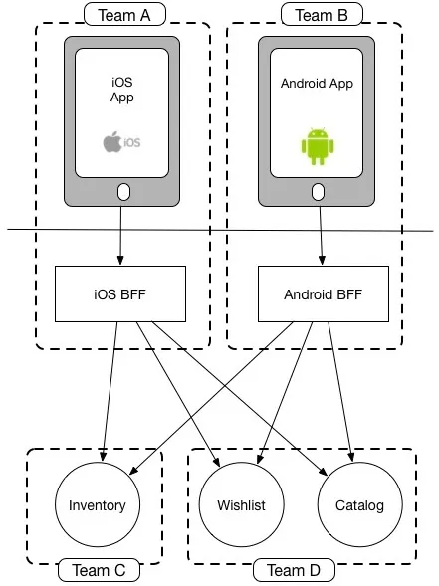
集成
BFF
Backend for Frontend
BFF优点：
Separation of concerns
关注点分离
Easier to maintain and modify APIs
更易于维护和修改 API
Better error handling in the frontend
更好的前端错误处理
Multiple device types can call the backend in parallel
多种设备类型可以并行调用后端
Better security
更好的安全性
Shared team ownership of components
组件的共享团队所有权
图片来自于：Sam Newman, Pattern: Backends For Frontends
Notes:
这些需求如果都在前端完成，则前端需要多次网络请求服务端数据，并且接口相关的适配逻辑不适合用前端技术来处理，效率不会高。但是如果一股脑丢到服务端来处理，则服务端模块的接口频繁修改带来稳定性下降。模块界限会变模糊，接口数量膨胀厉害。展示逻辑和领域逻辑混杂在一起，久而久之业务逻辑将变得难以维护。
既然错不在前端也不在服务端，那么一般架构的做法是引入新的一层。业界的叫法是BFF（Backend For Frontend），即后端为前端编程。BFF源于Sam Newman在微服务模式里提出。BFF其实也是微服务架构下的产物，通过引入BFF解耦了前后端，也对组织架构做了归属和指导。大厂会经常使用，datahub也基于GraphQL用了BFF的架构，
BFF拥有BFF的优势
1. Separation of concerns — Frontend requirements will be separated from the backend concerns. This is easier for maintenance.
关注点分离——前端需求将与后端关注点分开。这样更容易维护。
2. Easier to maintain and modify APIs — The client application will know less about your APIs’ structure, which will make it more resilient to changes in those APIs.
更易于维护和修改 API——客户端应用程序对您的 API 结构了解较少，这将使其对这些 API 的更改更具弹性。
3. Better error handling in the frontend — Server errors are meaningless to the frontend user most of the time. Instead of directly returning the error server sends, the BFF can map out errors that need to be shown to the user. This will improve the user experience.
更好的前端错误处理——大多数时候服务器错误对前端用户来说毫无意义。 BFF 可以映射出需要向用户显示的错误，而不是直接返回服务器发送的错误。这将改善用户体验。
4. Multiple device types can call the backend in parallel — While the browser is making a request to the browser BFF, the mobile devices can do the same. It will help obtain responses from the services faster.
多种设备类型可以并行调用后端——当浏览器向浏览器 BFF 发出请求时，移动设备也可以这样做。这将有助于更快地从服务中获得响应。
5. Better security — Certain sensitive information can be hidden, and unnecessary data to the frontend can be omitted when sending back a response to the frontend. The abstraction will make it harder for attackers to target the application.
更好的安全性——可以隐藏某些敏感信息，并且在向前端发送回响应时可以省略对前端不必要的数据。抽象将使攻击者更难将应用程序作为目标。
6. Shared team ownership of components — Different parts of the application can be handled by different teams very easily. Frontend teams get to enjoy ownership of both their client application and its underlying resource consumption layer; leading to high development velocities. The below diagram shows an example of such a team separation along with BFFs.
组件的共享团队所有权——应用程序的不同部分可以很容易地由不同的团队处理。前端团队可以享有其客户端应用程序及其底层资源消耗层的所有权；导致高速发展。下图显示了这种团队分离以及 BFF 的示例。

Slide 46
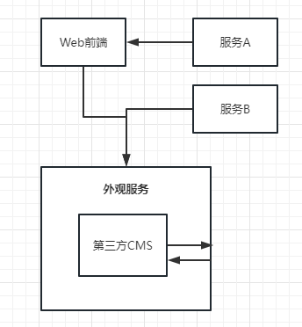
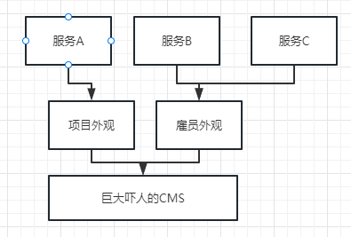
集成
与三方软件集成
Integration with Third-Party Software
三方软件特点：
缺乏控制
深度定制昂贵
警惕意大利面式集成
复杂的三方软件可使用多个外观服务
简单的三方软件可封装一层API
Notes:
警惕意大利面式集成：多个产品集成方式不同，比如一个用SOAP，一个用RPC，一个用专有二进制协议

Slide 47
集成
与三方软件集成
Integration with Third-Party Software
The Strangler Pattern：
移除遗留三方软件是可以使用绞杀者模式：
with a strangler you capture and intercept calls to the old system. This allows you to decide if you route these calls to existing, legacy code, or direct them to new code you may have written. This allows you to replace functionality over time without requiring a big bang rewrite.
在老系统前面加一层服务专门做代理/劫持流量，屏蔽背后的系统。这样后面的系统不论是升级、改造 甚至完全换掉，对其他系统都是无感知的。
Notes:
警惕意大利面式集成：多个产品集成方式不同，比如一个用SOAP，一个用RPC，一个用专有二进制协议

Slide 48
集成
DRY和微服务里的代码重用
DRY：Don't Repeat Yourself.
Rule of thumb: don‘t violate DRY within a microservice, but be relaxed about violating DRY across all services.
经典法则：不要在微服务中违反DRY，但不要在所有服务中违反DRY ——耦合的代价比代码重复的代价高的多。
经典反例：共享库
任何对共享库的修改都会导致所有服务部署
造成过度耦合
客户端库
if the same people create both the server API and the client API, there is the danger that logic that should exist on the server starts leaking into the client.
写服务端团队，最好不要同时提供客户端，否则服务端的逻辑可能会泄露到客户端中
Notes:
DRY（Don't Repeat Yourself)，字面上的含义是避免重复代码，更精确的含义是避免系统行为和知识的重复
经典反例：共享库
DRY 落实到实现层面就是将公用的部分抽象成库，但注意，这在微服务里可能会导致问题。例如，如果所有服务都依赖一个公用库，那这些服务也就形成了耦合。当其中一个服务想（ 不兼容）更新这个库的时候，其他服务都得跟着升级，导致服务间独立升级的假设被打破。
下一次分享会讲解决方案，做剪裁的服务模板，最好从实际可运行的项目中剪裁，模板要考虑简单原则，不要过于复杂以免喧宾夺主。
客户端库
AWS的客户端库做的比较好，AWS API 通过 SDK 的形式访问，而这些 SDK 要么是有社区自 发开发的，要么是 AWS API 以外的团队开发的
Netflix的客户端库处理日志、服务发现、故障模式等，保证服务的可靠性和可伸缩性。这些方面与服务本身没有关系

Slide 49
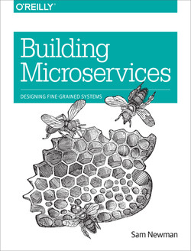
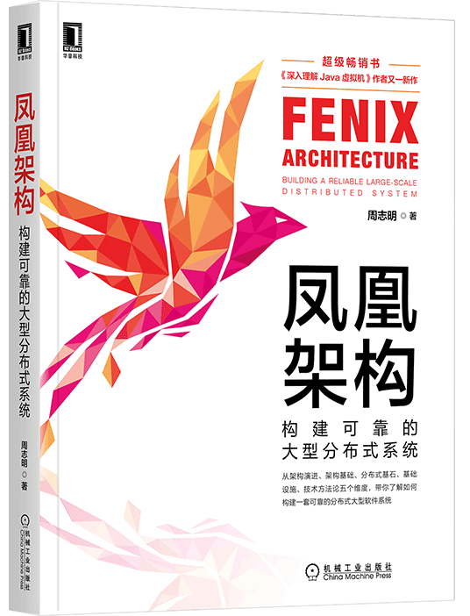



谢
谢
观
看
！
Thank you for watching！

